Slide 1
О научно-инновационной
деятельности AITU за 2022
Проректор по науке и инновациям
Белощицкий А.А.
Астана, 2023

Slide 2
Организационная структура Проректора по науке и инновациям
Научно-технический совет
Ректор
Оргкомитет IEEE SIST
Ученый совет
Ректорат
IT совет
Инновационная комиссия по отбору резидентов коворкинга
Проректор по науке и инновациям
Жюри хакатона AITUHackday
Научная библиотека
Центр компетенций и совершенства
Департамент науки и инноваций
Конкурсная комиссия Республиканского конкурса проектов школьников
Студенческое
научное общество (CНО)
НИЦ «Industry 4.0»
НИЦ «Smart City»
НИЦ «Big Data and Blockchain technologies»
НИЦ «ArgoTech»
Лаборатория «FabLab»
Совет молодых ученых
(СМУ)
Оргкомитет студенческой конференции

Slide 3
Научно-инновационная деятельность университета
1) Выполнение научных проектов
Грантовое финансирование
ПЦФ МОН РК
Международные гранты
Хоздоговорные проекты
Внутривузовские проекты
2) Публикационная активность
Scopus/ WoS/ КОКСОН
Журнал AITU -> КОКСОН
3) Конференции
Организация SIST AITU 2022
Участие ППС на конф.
4) Подготовка научных кадров
Целевые PhD, PhD ИКТ AITU
ассоц.проф, ЛПВ, ЛНС, стипендии
Постдокторантура «Жас ғалым»
5) Договора с НИИ
Стажировки, База практик
Диссоветы, совместные заявки
6) Инновационные гранты
Стимулирование продуктивных инноваций МЦРИАП и Всемирный Банк
Фонд науки
7) Интеллектуальная собственность
Авторские свидетельства
Патентование
8) Лаборатории и НИЦ
Industry 4.0 - Робототехника
Big Data and Blockchain Technologies
FabLab – OpenRAN, 5G-6G
Smart City
9) Research oriented study (ROS)
Конкурс НИРС
Хакатоны
студенческие конференции и др
Развитие стартапов
Резидентство в коворкинге
AITU Project Challenge
10) Конкурс научных проектов учеников
Коллегиальные структуры
Научно-технический совет
Инновационная
комиссия
Совет молодых ученых-СМУ
IT-совет
Студенческое научное
общество (СНО)

Slide 4
Ключевые показатели Стратегии развития до 2025 по НИР
Лидерство в исследованиях и инновациях
Цели | Задачи | KPI | 2021 План/факт | 2022 План/факт | 2023 | 2024 | 2025
Интеграция научных исследований и образовательного процесса | Проведение продвинутых НИР в IT сфере и смежных областях (в т.ч. в рамках Альянса) | Количество внешних грантов на исследование – не менее (ед.) | 11/11 | 13/28 | 13 | 14 | 15
научных |  | Количество коммерциализированных РННТД – не менее (ед.) | - | 1/1 | 1 | 2 | 5
исследований |  | Количество стартапов – не менее (ед.) |  | 2/5 | 3 | 4 | 5
образовательного |  | Количество изданных Международных журналов–не менее (ед.) | 1/4 | 1/4 | 2 | 2 | 2
процесса |  | Получение патентов – не менее (ед.) | - | - | 1 | 1 | 2
 | Создание экосистемы поддержки стартапов, малых инновационных предприятий в IT сфере | Ввод в эксплуатацию учебно-научно- лабораторного корпуса | - | - | - | - | +
 |  | Количество дипломных проектов, реализованных в виде стартапов – не менее (ед.) | - | - | 3 | 4 | 5
 |  | Количество предприятий, созданных выпускниками Университета – не менее (ед.) | 1/1 | 1/2 | 2 | 3 | 5
 | Повышение научного- инновационного потенциала ППС и сотрудников | Доля ППС, имеющих индекс Хирша не ниже 2 – не менее (%) | 5/5 | 15/15 | 25 | 27 | 30
 |  | Проведение ежегодной международной научной конференции IEEE с индексацией в Scopus – не менее (ед.) | 1/1 | 1/1 | 1 | 1 | 1
 |  | Доля докторантов (в т.ч. по целевым грантам), защитившихся в первый год после выпуска – не менее (%) | - | - | - | - | 50
 |  | Количество действующих научно- инновационных центров (НИЦ) или НИИ – не менее (ед.) | 2/2 | 3/4 | 5 | 5 | 5

Slide 5
Сводная информация по научным проектам
Сумма финансирования за 2020-2022: 1 394 084 360 тенге
Источники финансирования: МНВО РК, МЦРИАП РК (WB Стимулирование продуктивных инноваций), British Council, Royal Academy of Engeneering UK, Jane Mone EU, АО Жасыл Даму, внутривузовские и др.) ​
Цель: развитие науки, инноваций, коммерциализация РННТД, развитие международного научного сотрудничества, подготовка научных кадров, публикационная активность в БД Scopus, Web of Science​
В AITU за 2020-2022 года
реализуются 37 проектов
За 2020-2022 годы было подано 68 заявок на конкурсы ГФ, ПЦФ, коммерциализации. Из них по ГФ одобрены 7 проектов.
Конкурс ПЦФ подано 3, одобрено 1.
Фонд науки поданы 2, не одобрены.
Источник научных проектов | Стоимость проекта на весь период, тг
ВСЕГО (37) | 1 405 544 360
От Комитета науки МНВО РК (18) | 1 085 637 212
Гранты на коммерциализацию (1) | 275 000 000
Хоздоговорные научные проекты(4) | 11 060 000
Международные (5) | 24 847 148
Внутривузовские (9) | 9 000 000
Подано 22 заявки на ГФ КН МНВО РК для молодых ученых по проекту «Жас ғалым» на 2022-2024 и 2023-2025 гг., из которых 7 заявок одобрены, 7 – на рассмотрении.
по ГФ КН МНВО РК для молодых ученых на 2022-2024 и 2023-2024 годы Поданы -12, одобрены- 2, на рассмотрении- 6 проектов
1 грант на коммерциализацию Центра компетенций «Электронная промышленность» по грантовой программе МЦРИАП РК и Всемирного банка.
5 международных проектов: Creative Spark British Council; Грант "Frontiers Champions"; PEER Network ( 2 проекта); Erasmus JMO
4 хоздоговорных проекта: ТОО "Solid Research Group" (2 проекта); ИП "Васильев"; АО "Жасыл Даму"

Slide 6
Список поданных проектов ГФ в КН МНВО в 2020 году (осень)
№ | Тема проекта | Руководитель | Сумма, тенге | Период реализации | статус
1 | ИТ оценивания научной деятельности вузов, НИИ и их подразделений | Белощицкий А.А. | 60 141 972 | 2020-2022 | Одобрено
2 | ИТ комбинационно-адаптивного кодирования данных в задачах стеганографической защиты информации | Белощицкий А.А (Манглаев Т.) | 60 000 000 | 2020-2022 | отклонено
3 | Создание системы развития дидактической компетенции преподавателей IT-дисциплин в условиях цифровой трансформации казахстанского общества. | Мухатаев А.А. | 60 000 000 | 2020-2022 | отклонено
4 | Научно-методические основы разработки трёхъязычного тезауруса по ИТ и математике с использованием ИИ | Тлешова Ж.К. (со-руковод.) | 60 000 000 | 2020-2022 | отклонено
5 | Оптимизация режимов разработки месторождений для повышения нефтеотдачи на основе методов глубокого обучения в рамках концепции Digital Twin | Ахмед-Заки Дархан Жумаканович | 60 000 000 | 2020-2022 | отклонено
6 | ИЗБРАННЫЕ ВОПРОСЫ УНИВЕРСАЛЬНОЙ АЛГЕБРЫ И ТЕОРИИ РЕШЕТОК | Байсалов Ержан Рахметтоллаевич | 60 000 000 | 2021 - 2023 | отклонено
7 | Многоуровневое моделирование рынка электроэнергии и тарифной политики Казахстана при высокой доле переменных возобновляемых источников энергии | Жакиев Н.К. | 60 000 000 | 2021-2023 | отклонено

Slide 7
Список поданных проектов ГФ в КН МНВО в 2021 году (январь)
№ | Тема проекта | Руководитель | Сумма, тенге | Период реализации | статус
1 | Некоммутативные симметрические пространства и связанные с ними проблемы | Мади Р. | 62 396 147 | 2021-2023 | Одобрено
2 | Гибридное моделирование энергосистемы для создания дорожной карты ВИЭ РК с высокой пространственной, временной и технической дезагрегацией | Жакиев Н.К. | 46 360 000 | 2021-2023 | Одобрено
3 | Применение методов машинного обучения для оптимального планирования состава генерирующего оборудования павлодарского ТЭЦ-1 | Жакиев Н.К. | 8 000 000 | 2021-2021 | Одобрено
4 | Разработка интеллектуальной системы для решения задач построения траекторий обучения на основе концепций непрерывного образования, активных знаний и объяснимого ИИ | Ахмед-Заки Д.Ж. | 60 000 000 | 2021-2023 | отклонено
5 | О доминирующей сходимости и комплексной интерполяции в некоммутативных Lp-пространствах Хаагерупа | Мади Р. | 60 000 000 | 2021-2023 | отклонено
6 | Разработка цифрового профиля обучающегося высшей школы для автоматизации процессов формирования компетентностной модели в РК | Акыбаева Г.С. | 60 000 000 | 2021-2023 | отклонено
7 | Информационная технология комбинационно-адаптивного кодирования данных в задачах стеганографической защиты информации | Манглаев Т.Т. | 60 000 000 | 2021-2023 | отклонено
8 | Информационная технология идентификации аудио сигналов в многоальтернативных задачах принятия и поддержки решений | Белощицкий А.А. | 60 000 000 | 2021-2023 | отклонено
9 | Изучение научных основ экологической истории Казахстана | Шаяхмет Нұрбек Уахапұлы | 8 000 000 | 2021 - 2021 | отклонено
10 | «Цифровая гуманитаристика: отечественная и международная практика институционализации и внедрение образовательной программы «Digital Humanities» в вузе» | Шаяхмет Нұрбек Уахапұлы | 60 000 000 | 2021 - 2023 | отклонено

Slide 8
Список проектов поданных на конкурсы КН МНВО в 2021 году
Конкурс ПЦФ КН МНВО в 2021 году
№ | Тема проекта | Руководитель | Сумма, тенге | Период реализации | статус
1 | Разработка интеллектуальных информационно-телекоммуникационных систем для городской инфраструктуры: транспорт, экология, энергетика и аналитика данных в концепте Smart City | Ахмед-Заки Д.Ж. Лебедев Данил Владимирович | 390 000 000 | 2021-2023 | Одобрено
2 | Разработка экспертной системы поддержки принятия решений в космической отрасли | Белощицкий А.А | 82 000 000 | 2021-2023 | Отклонено
3 | Разработка и создание научно-обоснованных Смарт-ферм (табунное коневодство, мясное скотоводство) с применением различных не менее 3-х цифровых решений по каждой области | Аграрный университет | 300 000 000 | 2021-2023 | Отклонено
Конкурс для молодых ученых КН МНВО в 2021 году
№ | Тема проекта | Руководитель | Сумма, тенге | Период реализации | статус
1 | Разработка перовскитных солнечных элементов на основе нанокомпозитных пленок тиоцианата меди/оксида меди | Ильясов Бауржан | 75 000 000 | 2022-2024 | Одобрено
2 | Разработка технологии построения микропроцессорных ресурсосберегающих устройств релейной защиты на основе открытой архитектуры | Нефтисов Александр | 72 313 188 | 2022-2024 | Одобрено
3 | Индивидуальная идентификация трехмерных отклонений формы головки зрительного нерва с использованием статистического анализа формы для оценки риска глаукомы | Хармысов Чингис | 75 000 000 | 2022-2024 | Отклонено
4 | Разработка высокопроизводительных алгоритмов для решения задач фильтрации с помощью физико-информированных нейронных сетей (PINN) | Иманкулов Тимур | 75 000 000 | 2022-2024 | Отклонено
5 | Разработка программного комплекса и аппаратная реализация архивирования и каталогизации аэрокосмических изображений | Саринова Асия | 75 000 000 | 2022-2024 | Отклонено
6 | Разработка методов и алгоритмов вычисления показателей безопасности для определения защищенности беспроводной сенсорной сети | Адамова Айгуль | 75 000 000 | 2022-2024 | Отклонено

Slide 9
Список проектов ГФ в КН МНВО в 2022 году (май-ГФ)
№ | Тема проекта | Руководитель | Сумма, тенге | статус
1 | Создание системы развития методической компетентности преподавателей IT-дисциплин на основе непрерывности образования | Мухатаев Айдос Агдарбекович | 65 101 029 | Одобрено
2 | Оценка инвестиций для развития нефтеперерабатывающего и нефтехимического секторов экономики Казахстана | Шалболова Урпаш Жаниязовна | 47 921 564 | Одобрено
3 | Некоммутативные по Haagerup пространства Орлича и приложения | Нұрлыбекұлы Тұрдыбек | 71 229 337 | Одобрено
4 | Определяющие тождества для многообразий неассоциативных алгебр | Исмаилов Нурлан | 60 086 191 | Одобрено
5 | Совершенствование информационно-программного комплекса имитационного моделирования и оптимизации функционирования геотехнологических систем карьеров с железнодорожным транспортом | Галиев Сейтгали Жолдасович | 65 000 000 | Отклонено
6 | Нейросетевые технологии для задач комплексной автоматизации окислительно-восстановительных процессов при переработке полиметаллических руд | Абитова Гульнара Аскеровна | 65 000 000 | Отклонено
7 | Интеллектуальная система шифрования данных на основе нейросетевой технологии с изменением морфологии синаптических весов | Бапиев Идеят | 65 000 000 | Отклонено
8 | Разработка математического и программного обеспечения методики построения алгоритмов хеширования в системах информационной безопасности | Турусбекова Умут | 65 000 000 | Отклонено
9 | Разработка системы интеллектуального видеонаблюдения и мониторинга с использованием технологий искусственного интеллекта и группы мобильных беспилотных аппаратов | Адамова Айгуль Дюсенбиновна | 65 000 000 | Отклонено
10 | Модели и методы программно-аппаратного комплекса высокотехнологической системы «Точного земледелия» | Нефтисов Александр Витальевич | 65 000 000 | Отклонено
11 | Формирование цифровой культуры в научно-исследовательской деятельности студентов в условиях высшего профессионального образования Республики Казахстан | Герфанова Эльмира Фиратовна | 65 000 000 | Отклонено
12 | Разработка математических и компьютерных моделей электрической томографии дамб и плотин | Муканова Балгайша Гафуровна | 65 000 000 | Отклонено
13 | Локальная история северного Казахстана в электронных ресурсах: проблемы и ее решения (на примере Акмолинской области) | Шаяхмет Нұрбек Уахапұлы | 65 000 000 | Отклонено
14 | Тепловые полиномы для решения прямых и обратных задач теплопроводности со свободной границей | Қасабек Самат Абдихамитұлы | 65 000 000 | Отклонено
15 | Перспективные способы сжигания композитных топлив и снижения уровня выбросов на объектах энергетического сектора Республики Казахстан | Жалмагамбетова Ултуар Каирбулатовна | 65 000 000 | Отклонено
16 | Разработка веб-системы с онтологической базой знаний для определения возможности использования побочных продуктов в качестве сырья | Смайыл Асель Маралбайкызы | 65 000 000 | Отклонено
17 | Самообучающаяся мультиагентная система адаптивного регулирования давления и оперативного контроля потерь в городской водораспределительной сети | Смагулова Камиля Сериковна | 65 000 000 | Отклонено
18 | Информационная технология численного определения полезности текстовых массивов данных для обучаемого интеллектуального агента | Едилхан Дидар | 65 000 000 | Отклонено
19 | Создание новой архитектуры системы обеспечения качества высшего образования, основанной на применение Big Data (больших данных) | Омирбаев Серик Мауленович | 65 000 000 | Отклонено
20 | Методы, модели и информационная технология выбора научных партнеров для формирования исследовательских консорциумов на основе моделирования наукометрических индикаторов | Белощицкий Андрей Александрович | 65 000 000 | Отклонено
21 | Интернет Вещей (IoT) и Цели Устойчивого развития: теоретический и концептуальный исследовательский фреймворк | Ешенкулова Гаухар | 65 000 000 | Отклонено
22 | Цифровизация рынка электроэнергии Казахстана и моделирование большой доли ВИЭ | Жакиев Нурхат Куандыкович | 65 000 000 | Отклонено

Slide 10
Список проектов «Жас Ғалым» в КН МНВО в 2022 году (Март, Май)
№ | Тема проекта | Руководитель | Сумма, тенге | Период реализации | статус
1 | Разработка технологии изготовления радиационно-стойких электронных компонентов искусственных спутников Земли | Алмасов Нурлан | 15 897 400 | 2022-2024 | Одобрено
2 | Цифровая трансформация для создания циркулярной экономики (экономики замкнутого цикла) в туризме | Насанбекова Самалгуль | 17 848 000 | 2022-2024 | Одобрено
3 | Развитие межкультурного гражданства в контексте интернационализации высшего иноязычного образования Республики Казахстан | Герфанова Эльмира | 17 636 050 | 2022-2024 | Одобрено
4 | Модель устойчивых туристских Smart дестинации | Агыбетова Рина | 19 000 000 | 2022-2024 | Отклонено
5 | Решение нестационарных задач теплопроводности со свободной границей методом тепловых полиномов. | Қасабек Самат | 19 000 000 | 2022-2024 | Отклонено
№ | Тема проекта | Руководитель | Сумма, тенге | Период реализации | статус
1 | Визуализация анизотропии роговицы с использованием гибридной микро-спектроскопии Бриллюэна-Рамана. | Хармысов Ч.А. | 18 000 000 | 2022-2024 | Одобрено
2 | Исследование методов сохранения конфиденциальности в процессе взаимодействия Интернет вещей | Адамова А.Д. | 18 000 000 | 2022-2024 | Одобрено
3 | Разработка системы интеллектуальной фото и видеоаналитики для решения задач распознавания действий человека или группы людей | Исламгожаев Т.У. | 18 745 180 | 2022-2024 | Одобрено
4 | Разработка методов определения антропометрических данных человеческого тела на основе реальных снимков с использованием машинного обучения | Әбсадык А.М. | 18 979 301 | 2022-2024 | Одобрено
5 | Исследование нерегулярных задач для параболических уравнений с малыми параметрами в краевых условиях | Алимжанов Е.С. | 19 000 000 | 2022-2024 | Отклонено
6 | Интеллектуальная система прогноза качества, оценки и принятия решений по управлению качеством атмосферного воздуха на примере городов Казахстана | Сарсенова Ж.Н. | 19 000 000 | 2022-2024 | Отклонено
7 | Оптимизация топологии пористого материала с помощью тепломассопереноса | Карашбаева Ж.O. | 19 000 000 | 2022-2024 | Отклонено
8 | Разработка системы интеллектуального видеонаблюдения для распознавания действия человека по тепловизионным видео | Елеусинов А.И. | 19 000 000 | 2022-2024 | Отклонено
9 | Языковая политика Казахстана как фактор модернизации политического сознания | Жалмагамбетова С.К. | 19 000 000 | 2022-2024 | Отклонено
10 | Разработка информационной системы для обработки, классификации и идентификации объектов земной поверхности по гиперспектральным изображениям | Саринова А.Ж. | 19 000 000 | 2022-2024 | Отклонено

Slide 11
Список международных, коммерциализируемых, хоздоговорных проектов
Источник финансирования |  | Тема проекта | Руководитель | Срок реализации | Сумма финансирования, тенге
КПС I ПСПИ МБРР и МЦРИАП РК​ | 1 | Центр компетенций «Электронная промышленность | Нефтисов А.В.​ | 2022-2023​ | 275 000 000
British Council​ | 2 | Creative Spark: программа для высших учебных заведений по развитию предпринимательства | Камбарова Ж.Д.​ | 2021-2022​ | 2 370 486
Королевская инженерная академия Великобритании ​ | 3 | Frontiers Champions | Жакиев Н.К. ​ | 2021-2022​ | 5 800 000
Digital Culture in Higher Education: European Perspective (DigCee)​ | 4 | Digital Culture in Higher Education: European Perspective Activity | Тлешова Ж.К.​ | 2022-2025​ | 7 995 712
UKRI GCRF Network plus, Великобритания (в рамках PEER Network Project Central Asia hub).​ | 5 | Political economy of Soviet education in Kazakhstan | Тоимбек Д. | 2022-2023​ | 3 094 200
 | 6 | The politics of languages in education: issues of access to education and labour market participation of minority ethnic groups in Kazakhstan. The case of Uzbeks | Толеш Ф. | 2022-2023​ | 5 586 750
АО "Жасыл Даму" ​ | 7 | Модификация и техническое обслуживание Государственного реестра углеродных единиц | Лебедев Д.В.​ | 2021​ | 8 960 000
ИП "Васильев" (для объектов компаний Группы Казахмыс)​ | 8 | Автоматизированные системы мониторинга | Нефтисов А.В.​ | 2022 | 100 000
ТОО "Solid Research Group"​ | 9 | Разработка интегрированной автоматической системы раннего оповещения канализации, засорении и вандализме на основе сенсоров и ГИС | Нефтисов А.В.​ | 2021 | 1 000 000
 | 10 | Разработка интегрированной автоматической системы раннего оповещения о переполнении канализации, засорении и вандализме на основе сенсоров и ГИС | Нефтисов А.В.​ | 2022 | 1 000 000

Slide 12
Список поданных проектов ГФ в КН МНВО в ноябре 2022 году
№ | Тема проекта | Руководитель | Сумма, тенге | Период реализации | статус
1 | Интерактивные лингводидактические образовательные ресурсы: разработка и применение | Шахин Айгуль Акинжановна | 90 000 000 | 2023-2025 | На рассмотрении
2 | Разработка оборудования для производства биоприсадок и обоснования оптимального соотношения смесевых топлив | Кемал Жаксылык Бакытжанулы | 90 000 000 | 2023-2025 | На рассмотрении
3 | Цифровые двойники производства редких металлов на базе нейросетевых технологий для комплексной автоматизации процессов в цветной металлургии. | Абитова Гульнара Аскеровна | 90 000 000 | 2023-2025 | На рассмотрении
4 | Разработка высокоэффективных тандемных солнечных элементов на основе тонких пленок оксида металлов и кремния | Ильясов Бауржан Рашитович | 90 000 000 | 2023-2025 | На рассмотрении
5 | Исследование научно-методологических и технологических аспектов онлайн обучения по IT направлению и STEM в рамках концепции непрерывного образования. | Джандигулов Абдыгали Реджепович | 90 000 000 | 2023-2025 | На рассмотрении
6 | Распознавание электрокардиосигналов с помощью вейвлетной нейронной сети, синтезированной с помощью многослойного персептрона | Рзаева Лейла Гумметовна | 90 000 000 | 2023-2025 | На рассмотрении
7 | Самообучающаяся система определения полезности текстовых массивов данных | Едилхан Дидар | 90 000 000 | 2023-2025 | На рассмотрении
8 | Разработка технологии интеллектуальной предварительной обработки аэрокосмических изображений для распознавания и идентификации различных объектов | Саринова Асия Жумабаевна | 90 000 000 | 2023-2025 | На рассмотрении
9 | Разработка информационной технологии точного земледелия для управления сельскохозяйственной деятельностью с применением «Internet of Things» | Нефтисов Александр Витальевич | 90 000 000 | 2023-2025 | На рассмотрении
10 | Методы и средства шифрования данных на основе нейросетевой технологии с изменением морфологии синаптических весов | Жантасова Женискуль Зейнешовна | 90 000 000 | 2023-2025 | На рассмотрении
11 | Разработка информационной технологии, формирования мультиуниверситетских научных и образовательных сообществ, основанной на теории наукометрического анализа | Белощицкий Андрей Александрович | 90 000 000 | 2023-2025 | На рассмотрении
12 | Интеллектуальная система определения возможности использования побочных продуктов в качестве сырья с использованием онтологического подхода | Белощицкая Светлана | 90 000 000 | 2023-2025 | На рассмотрении
13 | Интеллектуальная биометрическая система защиты информации на основании новых подходов к предварительной обработке данных | Еримбетова Айгерим Сембековна | 90 000 000 | 2023-2025 | На рассмотрении
14 | Продвижение и локализация Целей устойчивого развития в казахстанском МСБ на базе цифровой платформы | Ибадильдин Нурхат | 90 000 000 | 2023-2025 | На рассмотрении
15 | Неконтролируемое извлечение терминов: комплект моделей и наборов данных для высокотехнологических доменов и малоресурсных языков | Нугуманова Алия Багдатовна | 90 000 000 | 2023-2025 | На рассмотрении
16 | Вспомогательные технологии в инклюзивном образовании: практика применения в вузах Казахстана | Уызбаева Анар Асановна | 90 000 000 | 2023-2025 | На рассмотрении
17 | Геоинформационная система для мониторинга и инвентаризации гидротехнических сооружений РК | Муканова Балгайша Гафуровна | 90 000 000 | 2023-2025 | На рассмотрении

Slide 13
Список поданных проектов КМУ в КН МНВО в ноябре 2022 года
№ | Тема проекта | Руководитель | Сумма, тенге | Период реализации | статус
1 | Моделирование и цифровизация электроэнергетической системы Казахстана для формирования новых моделей рынка и тарифной политики, обеспечивающих высокую долю возобновляемой энергии | Жакиев Нурхат Куандыкович | 75 000 000 | 2023-2025 | На рассмотрении
2 | Разработка программно-аппаратного решения мониторинга и оценки качества дорожных покрытий и сооружений на основе обработки сигналов вибрации методами машинного обучения | Жакебаев Даурен Бакытбекулы | 75 000 000 | 2023-2025 | На рассмотрении
3 | Интеграция женщин в IT сферу: перспективы и возможности | Отар Эльмира Сәкенқызы | 75 000 000 | 2023-2025 | На рассмотрении
4 | Разработка системы предиктивной аналитики и удаленного мониторинга состояния электродвигателя на основе технологий искусственного интеллекта | Рзаева Лейла Гумметовна | 75 000 000 | 2023-2025 | На рассмотрении
5 | Разработка интеллектуальной геоинформационной системы мониторинга о деформациях земной поверхности через получение информации дистанционными методами | Саринова Асия Жумабаевна | 75 000 000 | 2023-2025 | На рассмотрении
6 | Разработка прототипа органических солнечных элементов с двумерным механизмом разделения заряда | Завгородний Алексей Владимирович | 75 000 000 | 2023-2025 | На рассмотрении

Slide 14
Список поданных проектов «Жас Ғалым» в КН МНВО в ноябре 2022 году
№ | Тема проекта | Руководитель | Сумма, тенге | Период реализации | статус
1 | Разработка методических предложений по противодействию распространению фейковых новостей в современном медиа пространстве Казахстана | Калдыбекова Айдана | 24 000 000 | 2023-2025 | На рассмотрении
2 | Исследования надежности сигнала радиомодемов и оптимизация системы передачи данных | Салимов Бакытжан Нуржанович | 24 000 000 | 2023-2025 | На рассмотрении
3 | Реализация Инновационных Беспроводных Систем Передачи Информации и Энергии с Использованием Конформных Подложек для Новых Приложений Беспроводных Телесных Сетей | Даутов Касен | 24 000 000 | 2023-2025 | На рассмотрении
4 | Анализ и разработка моделей и алгоритмов защищенности беспроводных сенсорных сетей на основе машинного обучения | Марденов Ерік Маратұлы | 24 000 000 | 2023-2025 | На рассмотрении
5 | Возможности цифровизации в имплементации инклюзивных практик в высшем образовании | Жанарстанова Марал Бахытжановна | 24 000 000 | 2023-2025 | На рассмотрении
6 | Оптимизация топологии материалов ограждающих конструкций | Карашбаева Жанат | 24 000 000 | 2023-2025 | На рассмотрении
7 | Политико-экономические аспекты участия Казахстана в ЕАЭС в контексте глобальных вызовов | Досымхан Еңлік Досымханқызы | 24 000 000 | 2023-2025 | На рассмотрении

Slide 15
Финансирование научно-инновационных проектов, на 2020-2023 г.
Источник научных проектов | Финансирование, млн тг
 | 2020-2021 | 2021-2022 | 2022-2023
ВСЕГО | 200 900 000 | 1 072 532 669 | 1 405 544 360
Проекты Комитета науки МОН РК | 192 800 000 | 765 602 183 | 1 085 637 212
Гранты на коммерциализацию | 0 | 275 000 000 | 275 000 000
Хоздоговорные научные проекты | 4 100 000 | 14 160 000 | 11 060 000
Международные | 0 | 8 770 486 | 24 847 148
Внутривузовские | 4 000 000 | 5 000 000 | 5 000 000*

Slide 16
В 2021 г. реализованы 4 проекта на общую сумму 4 000 000 тенге
Внутривузовский конкурс научных грантов. Итоги 2021 года
 | ФИО руководителя | Должность, департамент | Тема проекта | Количество студентов в проекте | Публикация в Scopus
1 | Сарсенова Ж. | сеньор-лектор Департамента компьютерной инженерии | Разработка системы мониторинга и анализа загрязнения воздуха города Нур-Султан с применением подхода Data-driven | 2 | Scopus-Конференция UK
2 | Өмірғалиев Р. | преподаватель Департамента компьютерной инженерии | Применение методов моделирования и машинного обучения для анализа потребления теплоэнергии по зонам города Нур-Султан | 2 | Scopus Журнал 56% Q2
3 | Алимжанов Е. | директор НИЦ «EdTech» | Применение платформы Nvidia Omniverse для создания виртуального университета | 5 | Scopus-Конференция Китай
4 | Хармысов Ч. | ассистент-профессор Департамента компьютерной инженерии | Построение специфичной для пациента модели глаза для исследования глаукомы | 2 | Scopus-Конференция SIST 2021
5 | Абитова Г. | Цифровые двойники производства редких металлов на базе нейросетевых технологий для комплексной автоматизации процессов в цветной металлургии. | - | - | -

Slide 17
В 2022 г. AITU реализованы 5 проектов на общую сумму 5 000 000 тенге (из 8 поданных )
Внутривузовский конкурс научных грантов. Итоги 2022 года
 | ФИО руководителя | Должность, департамент | Тема проекта | Количество студентов в проекте | Публикация в Scopus/система
1. | Уристембаев Е. | Сеньор-лектор Департамента интеллектуальных систем и кибербезопасности | Киберполигон AITU | 5 | Киберполигон система
2. | Тлеубаева А. | Преподаватель Департамента компьютерной инженерии | Smart EXPO Lights | 2 | КОКСОН AITU
3. | Мамытова С. | д.ист.н., ассоциированный профессор Департамента ООД | Репрезентация, визуализация трагических уроков истории, связанных с политическими репрессиями и голодом в Казахстане в 20-80-е годы XX века | 2 | Scopus Q1 Система 3D-тур
4. | Жалғас А. | Сеньор-лектор Департамента вычислений и науки о данных | Трехмерная реконструкция морфологии головки зрительного нерва для конкретного пациента для оценки риска развития и прогрессирования глаукомы | 2 | Scopus Q2 Журнал
5. | Айдарбеков А. | Cеньор-лектор Школы креативных индустрий | Использование медиа инструментов для развития и продвижения цифровой грамотности среди молодежи Казахстана | 4 | Scopus-Конференция SIST 2022
6 | Шаяхметов Н. | д.и.н., профессор Департамента ООД | Цифровая гуманитаристика: отечественная и международная практика институционализации
7 | Қасабек С. | PhD, ассоциированный профессор Департамента вычислений и науки о данных | Задачи со свободной границей в математических моделях электроконтактных явлений
8 | Нұрлан Ж. | Директор Фаблаб | Smart Система экономии воды

Slide 18
Список поступивших заявок на внутривузовский конкурс научных грантов 2023 года
# | ФИО руководителя | Должность, департамент | Тема проекта | Количество студентов в проекте | KPI
1 | Жалғас А. | Сеньор-лектор Департамента вычислений и науки о данных | Обнаружение поврежденных позвонков в шейном отделе с помощью глубокого обучения | 4 (2-3 курсы) | Вэб-система, Scopus >35 (Q1-Q3)
2 | Социал Ж. | преподаватель Департамента интеллектуальных систем и кибербезопасности | Разработка дистанционно управляемой роботизированной руки-манипулятора с использованием IoT (IoТArm) | 3 (2-3 курсы) | Прототип Scopus >35 (Q1-Q3)
3 | Саринова А. | PhD, к.т.н., ассоц. профессор департамента Интеллектуальных систем и кибербезопасности. НИЦ Industry 4.0 | Разработка алгоритмов и методов распознавания и классификации аэрокосмических изображений c использованием машинного обучения для мониторинга лесных покровов сельского хозяйства | 10 (2-3 курсы) | Система Scopus >35 (Q1-Q3)
4 | Дидар Едилхан | Директор НИЦ Smart City | Интеллектуальная система поиска оптимального маршрута для покрытия нескольких пунктов города Астана с ограничениями по времени и перемещениям. | 3 (2-3 курсы) | Scopus >35 (Q1-Q3)
5 | Нугуманова А. | Директор НИЦ BigData | Исследование возможности использования аэрокосмических снимков для улучшения методов определения меандров рек. | 5 (все 1 курс) | Scopus >35 (Q1-Q3)
6 | Тлеубаева А. | Сеньор-лектор Департамента Компьютерных наук | Разработка ИИ виртуального консультанта приемной комиссии университета «University Admissions Advisor» | 3 (2-3 курсы) | Прототип Scopus >35 (Q1-Q3)
7 | Тлеубаева А. | Сеньор-лектор Департамента Компьютерных наук | Разработка компьютерного зрения в системе распознавания личности студентов университета AITU и подсчет людей в помещениях | 2 (2 курс) | Прототип Scopus >35 (Q1-Q3)
8 | Асмаганбетова Камшат | Мастер , Сеньор-лектор . Департамент кибербезопасности и интеллектуальных систем. | Development of forensic anti-fraud method with using of machine learning algorithms for detecting mobile banking vulnerabilities | 3 (2-3 курсы) | Scopus >35 (Q1-Q3)

Slide 19
Международные научные проекты
Подано 13 заявок по программе
Key Action 1 Students & Academic exchange – Rejected (2020) (4 заявок)
Key Action 2 Capacity building Education (5 заявок)- Отказано
Horizon 2020 Framework Programme
AgroTech Research and Innovation Centre of AITU
Restoration of the biodiversity of steppe ecosystems, КазНАИУ, Алматы (подано 2021)
Отказано
U.S. Embassy & Consulate in Kazakhstan
Faculty development and Collaboration grants. AITU with New York University (NYU)
Department of Electrical and Computer Engineering
Отказано (2020)
The Global Challenges Research Fund (GCRF)
Frontiers symposium on Smart Communities
Подача заявки: 12 февр 2021, 20k GBP
Ссылка: https://royalsociety.org/
Отказано (2021)
Грант RAENG "Frontiers Champions" для развития научного потенциала между учеными по теме устойчивых умных городов (на 2022 год) Одобрено 5.9 млн.тг
Creative Spark British Council
(на 2022 год) Одобрено 2.42 млн.тг
UKRI GCRF Network plus (на 2022 год) Одобрено 2 проекта на сумму 10,7 млн.тг
Digital Culture in Higher Education: European Perspective (2022 год)
Одобрено 8 млн.тг

Slide 20
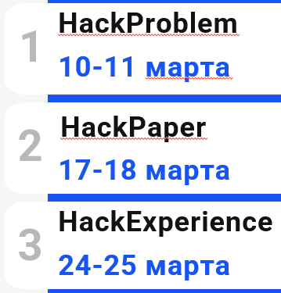
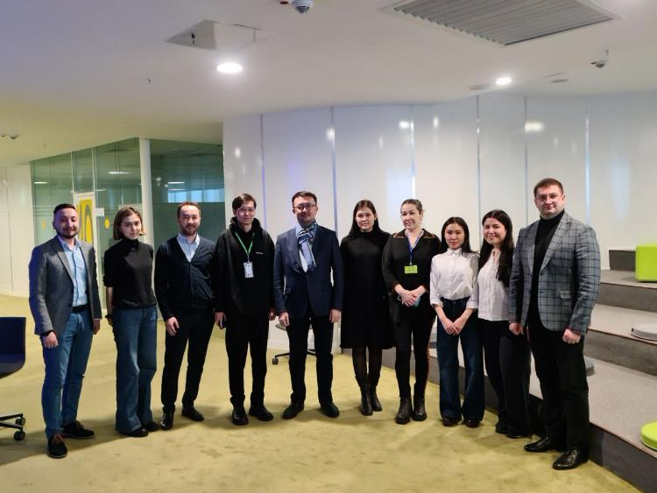
Научный МАРАФОН для ППС AITU
Опыт реализации проектов АО "НИТ"
Проблемы и перспективы цифрового Казахстана
Постановка задач от АО "НИТ", разбор кейсов
Структура научной статьи
Подготовка статьи для публикации: поиск журнала, IEEE, зарубежные базы данных Scopus, WoS
профиль ученого, h-индекс, научное сообщество
республиканские и международные грантовые программы.
Выполнение научного проекта: формирование команды.
написание заявки и реализация проекта
Описание ожидаемых результатов

Slide 21
ДОГОВОРЫ СОТРУДНИЧЕСТВА МЕЖДУ Astana IT University и НИИ
ЧТО СДЕЛАНО
ОБЯЗАТЕЛЬСТВА
2 совместных диссертационных советов к 2025-2026 гг
10 совместителей НИИ в ВУЗе
Введение в штат ППС Университета на условиях совместительства и/или почасовой оплаты ученых НИИ
35 мест докторантам и магистрантам ВУЗа для стажировки
Организация научной стажировки НИИ для докторантов и магистрантов Университета
15 мест для докторантов и магистрантов в проектах НИИ
Включение в рабочую группу реализуемых грантовых, целевых и иных научно-исследовательских проектов НИИ докторантов и магистрантов Университета
Поданы документы для открытия PhD докторантуры по ОП «ИКТ»,
В 2025 году будут созданы совместные диссертационные советы с НИИ.
Институт информационных и вычислительных технологий
Институт математики и математического моделирования
Институт механики и машиноведения имени У.А. Джолдасбекова
8 совместителей в AITU от НИИ привлекаются в проекты, к консультированию и руководству диссертационных работ магистрантов;
у 7 магистрантов руководители от НИИ на условиях совместительства.
В AITU приняты на стажировку 10 магистрантов и 2 докторантов в 2021-2022 уч.г.
Планируется стажировка 15 магистрантов в 2022-2023 гг. на базе 6 НИИ:
•НИИ Национальный центр биотехнологии
•НИИ информационной безопасности и криптологии -
•Институт искусственного интеллекта ЕНУ
•Институт математики и механики
•Институт математики и математического моделирования
•Институт механики и машиноведения им. академика Джолдасбекова
СОВМЕСТНАЯ НАУЧНО-ИССЛЕДОВАТЕЛЬСКАЯ РАБОТА:
Готовятся 2 совместных проектов для участия в конкурсе на грантовое финансирование на 2023-2025 г.;
ведутся научные исследования по направлению “Smart City”, “Industry 4.0” “BigData”.
Планируется:
Обучение студентов с Национальным Центром Биотехнологии:
совместные дисциплины: «Биоинформатика», «Большие днные в Биотех» в 2022-2023 уч. году
Прием на работу совместителей из НЦБ для руководства диссертационных работ магистрантов
Notes:
Для обеспечения
Эти договора обеспечивают нам базы стажировок, привлечение кандидатур на целевую докторантуру, отрытие совместные диссоветов.

Slide 22
Ежегодная Международная научная конференция
IEEE Smart Information Systems and Technologies (IEEE SIST)
Организаторы:
Проведена вторая конференция казахстанским университетом под эгидой инженерного сообщества (423 000 членов из 160 стран мира) IEEE 28 -30 апреля 2022 г. Первая конференция масштаба IEEE 2021 прошла 28-30 апреля 2021 г.
Программный комитет
Ведущие ученые из Европы, Китая, Украины, Индии, Малайзии, Филиппин, Саудовской Аравии, Судана
Участники
Более 600 авторов из Казахстана, ближнего и дальнего зарубежья
На пленарной сессии – 12 докладов, секционные доклады – 122.
Результаты конференции
В 2021 году: 150 статей, из 203 принятых. Создан Альянс “University Alliance of Science and Technology” Регистрационные взносы - 1.2 млн тенге. | В 2022 году: 122 статей, из 268 принятых. Регистрационные взносы – 2,6 млн тенге.
Материалы конференции IEEE проиндексированы в научной базе данных Scopus/IEEE Xplore

Slide 23
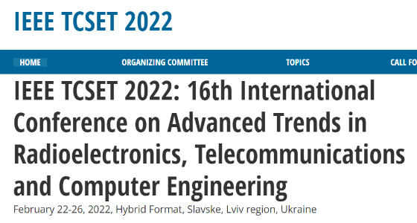
Со-организаторство международных научных конференций
IEEE 2022
Львовская политехника
http://tcset.ieee.org.ua/
Черкасский гос. техн. Университет
https://knsa.chdtu.edu.ua/itont-2022

Slide 24
Публикационная активность ППС за 2019-2022 г.
БД | Scopus | WoS | KOKCOH
Всего за 2019-22 | 154 | 46 | 63
Из них, за 2020 | 13 | 1 | 10
Из них, за 2021 | 53 | 19 | 24
Из них, за 2022 | 87 | 25 | 29
Прфиль AITU в Scopus
https://www.scopus.com/affil/profile.uri?afid=60204069
Статей 154, Авторов 96
(из них 28 ученых с h- индекcом ≥2)
(из них 19 ученых с h- индекcом ≥3)

Slide 25
Долгосрочное планирование
Реализация ГФ и хоздоговорных проектов
Научно-инновационные Центры и институты
Индексация статей с аффилиацией AITU
Стратегия развития Центра
Публикация с международной коллаборацией
Формирование лабораторной базы
Привлечение ППС, студентов к проектам
Заявки на гранты, ПЦФ, хоздоговорные проекты
Прикладные задачи,
задач промышленности
Преподавательская деятельность, подготовка PhD
Директор центра
Поиск Грантовых средств для лаб.
НИЦ SMART CITY
Общественный транспорт
Качество воздуха
Энергетика и ЖКХ
Устойчивое развитие города
Стратегия ВУЗа
Подготовка кадров Расширение тем исследовании
Грантовое фин-ие
Устойчивое развитие
Цифровой Институт непрерывного образования
Цифровой Университет
IT-образование
Цифровая Педагогика
Международные рейтинги
Подготовка учебных программ, курсов
Big Data & Blockchain Center
Блокчейн
Интеллектуальный анализ данных
Формирование сплоченных команд вокруг центра
Центр коллективного пользования
INDUSTRY 4.0
Исследование
Оптимизация
Моделирование
Человеческий потенциал
НИЦ AgroTech AITU
Дистанционное зондирование
Точное земледелие и животноводство
БПЛА и робототехника
Цифровые карты полей
Научно -Образовательная деятельность
Привлечение специалистов и ППС
KPI | Заявки на ГФ, ПЦФ, межд. проекты | Публикация ППС в WoS/Scopus, НИР и НИРС | Подготовка кадров (MSc, PhD) Лабораторная база | Стартапы, Олимпиады, Хакатоны, Робототехника
Notes:
Ожидаем, что центры будут центрами притяжения научн.потенциала и готовят пшд докторантов
Ищем потенциальных рук с грантами которые могли бы возглавить центры.

Slide 26
Научно-инновационные Центр "INDUSTRY 4.0"
Функций центра
Реализация научно-инновационного потенциала AITU через участие в проектах грантового финансирования, программно-целевого финансирования, грантов международных организации и хоздоговорных проектов.
разработка и внедрение цифровых экосистем, цифровых платформ, проектов с применением аналитики больших данных (Data Driven Decision) и концепции Интернет вещей (Internet of Things).
Подготовка кадров через привлечение студентов, магистрантов, PhD докторантов и пост докторантов к научно-исследовательской деятельности. Осуществление руководства и менторства обучающимися в магистратуре и докторантуре, участие в формировании учебных программ.
коммерциализация результатов инновационной деятельности
формирование и развитие лабораторной базы AITU в направлении Industry 4.0 для проведения научных исследований.
Осуществление активной публикационной деятельности с международной коллаборацией
Формирование лабораторной базы AITU и ее пополнение передовым оборудованием за счет привлечения бюджетных и внебюджетных (финансируемые проекты и спонсорская помощь) средств
INDUSTRY 4.0
Исследование
Оптимизация
Моделирование
Основная миссия: быть центром обеспечения массового внедрения информационных технологий в промышленность, масштабной автоматизации бизнес-процессов и применение искусственного интеллекта для сохранения и увеличения конкурентных преимуществ предприятий страны.
Цель: Создание автоматических производств, управляемых в режиме реального времени с учетом меняющихся внешних условий через проведение научных исследований в индустриальном секторе.
KPI | Заявки на ГФ, ПЦФ, межд. проекты | Публикация ППС в WoS/Scopus, НИР и НИРС | Подготовка кадров (MSc, PhD) Лабораторная база | Стартапы, Олимпиады, Хакатоны, Робототехника
Notes:
Ожидаем, что центры будут центрами притяжения научн.потенциала и готовят пшд докторантов
Ищем потенциальных рук с грантами которые могли бы возглавить центры.

Slide 27
Результаты работы научно-исследовательcкого центра «Industry 4.0»
На рассмотрении
448,05 млн тенге

Slide 28
Результаты работы научно-исследовательcкого центра «Industry 4.0»
Поданы ТЗ на ПЦФ - ждем объявления конкурса

Slide 29
Результаты работы научно-исследовательcкого центра «Industry 4.0»
2021
2022
2023
Разработка устройства мониторинга
Разработка станции сбора данных и ГИС портала
Пройдена акселерация (сертификат)
Планируется подача заявки на финансирование от КазИнновайшин
Разработка решения для коммерциализации
Отраслевой центр технологических компетенций по Электронной промышленности
круглый стол,
формирование дорожной карты
Разработан комплексный анализ отрасли и определение актуальных направлений развития отрасли ЭП
Разработка акселератора для базовой станции 5G
Сопровождение процесса приобретения индустриального робота, обучение.
Интеграция робота в учебный процесс, проведение курсов для студентов
Подача документов на получение статуса KUKA educational partner

Slide 30
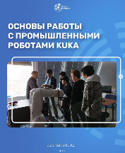
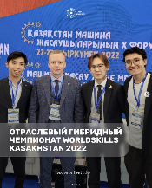
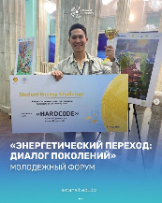
Результаты работы научно-исследовательcкого центра «Industry 4.0»
Тренинг-курс «Основы работы с промышленными роботами KUKA».
Отраслевый гибридный чемпионат WorldSkills Kasakhstan 2022 по компетенции «Интеграция роботизированных систем». I место - Оразбай Мұхтар Нұрболұлы SE-2005 II место - Исенов Данияр Маратулы SE-2014
Молодежный форум Всемирного нефтяного совета «Энергетический переход: диалог поколений» 🔹Команда «HARDC0DE» из Astana IT University стала победителем шестого сезона челленджа этого года по направлению «Цифровизация» и получила грант – 2 200 000 тенге.

Slide 31
Грантовое финансирование по научным и научно-техническим проектам на 2022-2024 годы
Наименование проекта
«Разработка технологии построения микропроцессорных ресурсосберегающих устройств релейной защиты на основе открытой архитектуры »
Общая сумма проекта
75 млн тенге
Состав исследовательской группы
Приобретение оборудования
10 418 521 тенге
Осциллограф
Нагрузочный трансформатор
Отладочные платы
Источники переменного напряжения
Цифровое устройство релейной защиты
Компьютеры
Проектор
Ноутбуки
МФУ
Верстаки
Планшеты
№ | ФИО | Позиция
1 | Нефтисов А.В. | Научный руководитель
2 | Саринова А.Ж. | Старший научный сотрудник
3 | Кучанский О.Ю. | Старший научный сотрудник
4 | Кириченко Л.Н. | Младший научный сотрудник
5 | Казамбаев И.М. | Младший научный сотрудник
Сумма по годам
2022 - 25 млн.тг,
2023 - 25 млн.тг,
2024 - 25 млн.тг.
Заработная плата
11 385 000 тенге

Slide 32
Грантовая программа «Консорциумы производственного сектора I: Центры компетенций»
Наименование проекта
Центр компетенций "Электронная промышленность”
Общая сумма проекта
275 млн тенге
Состав исследовательской группы
Приобретение оборудования
167 037 009 тенге
№ | ФИО | Позиция
1 | Нефтисов А.В. | Научный руководитель
2 | Белощицкий А.А. | Соисполнитель
3 | Лебедев Д.В. | Соисполнитель
4 | Арын А.М. | Соисполнитель
5 | Камбарова Ж.Д. | Соисполнитель
6 | Нурахов Е. С. | Соисполнитель
7 | Тасмурзаев Н.М. | Соисполнитель
8 | Муханбет А.А. | Соисполнитель
9 | Амангелды Б.С. | Соисполнитель
10 | Ордабаев С.Б. | Соисполнитель
Серверное оборудование
Базовая станция 5G
Лаборатория прототипирования
Приобретение программного обеспечения
39 089 955 тенге
Заработная плата
23 007 600 тенге
Сумма по годам
Командировки
19 268 440 тенге
2022 - 121.45 млн. тг ,
2023 - 153.55 млн. тг ,

Slide 33
Деятельность НИЦ «Smart City»
НИЦ "SMART CITY"
Общественный транспорт
Качество воздуха
Энергетика и ЖКХ
Устойчивое развитие города
Директор центра (1 ед.),
функций центра
Реализация научно-инновационного потенциала AITU через участие в проектах грантового финансирования, программно-целевого финансирования, грантов международных организации и хоздоговорных проектов.
Разработка и внедрение научно-инновационных продуктов в области Smart Cities и Intellectual Systems с применением современных методов искусственного интеллекта (AI), аналитики больших данных (Big Data) и технологий Интернет вещей (Internet of Things).
Осуществление активной публикационной деятельности с международной коллаборацией
Формирование лабораторной базы AITU и ее пополнение передовым оборудованием за счет привлечения бюджетных и внебюджетных (финансируемые проекты и спонсорская помощь) средств
Подготовка кадров через привлечение студентов, магистрантов, PhD докторантов и пост докторантов к научно-исследовательской деятельности. Осуществление руководства и менторства обучающимися в магистратуре и докторантуре, участие в формировании учебных программ.
Организация мероприятий, направленных на развитие научно-исследовательских работ в области Smart City и интеллектуальных систем полезные для города и страны.
Решение прикладных задач города Астана и
Промышленности задач через привлечение специалистов и ППС
Основная миссия НИЦ «Smart City» это объединение ученых, инноваторов, и студентов для решения прикладных задач инновационного развития города Астана с целью улучшения качества жизни городам.
Цель центра это создание интеллектуальных решений с использованием ИКТ и ИИ для умных городов будущего через науку, инновации и успешные коллаборации.
Команда центра имеет значительный опыт в реализации научно-исследовательских и прикладных проектов в области информационно-аналитических систем, анализа больших данных, IoT решений, систем автоматизации и управления, а также прикладных коммерциализируемых проектов.
Действующие проекты: ПЦФ проект на 2021-2023 «Разработка интеллектуальных информационно-телекоммуникационных систем для городской инфраструктуры: транспорт, экология, энергетика и аналитика данных в концепте Smart City»
МНС (1 ед.)

Slide 34
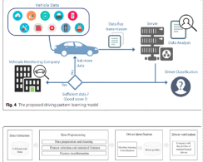
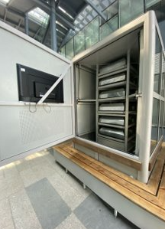
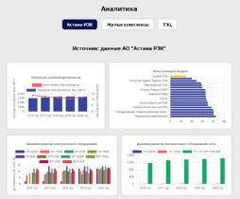
Программа: «Разработка интеллектуальных информационно-телекоммуникационных систем для городской инфраструктуры: транспорт, экология, энергетика и аналитика данных в концепте Smart City»
ПЦФ проект Smart City МНВО РК - на 2021-2023 годы
Цель:
Разработка комплекса интеллектуальных информационно-коммуникационных систем для развития городской инфраструктуры, который предполагает улучшение качества жизни горожан за счёт совершенствования транспортной инфраструктуры, развитие экологической обстановки, эффективного использования энергетических ресурсов и внедрения принципов предиктивной аналитики данных для принятия управленческих решении в концепте Smart City
2021 г. (4 мес.) | 2022 г.(12 мес) | 2023 г. (12 мес) | ВСЕГО
130,0 | 130,0 | 130,0 | 390,0
Сформированные команды
Финансирование
(одобрено ННС), млн тенге:
РП 1
РП 2
Carsharing
---
8 человек
Умная экология
---
8 человек
Результат 2021-2022 года: Реализация согласно календарному плану.
Публикация 8 статей в журналах КОКСОН, 7 статей в Scopus Q1-Q2, 6 статей в трудах международных конференции.
Запрос и сбор данных, разработка IT-систем, моделей и методов.
Сборка биотехнологической системы - фильтра для очистки воздуха.
Амиргалиев Б.Е.
Едилхан Д.
РП 3
РП 4
Оптимизация энергетики
---
9 человек
Аналитика больших данных
---
12 человек
Жакиев Н.К.
Нугуманова А.
Приобретено научного оборудования на сумму более 50 млн тенге тг

Slide 35
Деятельность НИЦ «Smart City»
1. Общее координирование орг. вопросов в рамках проекта BR10965311 «Разработка интеллектуальных информационно-телекоммуникационных систем для городской инфраструктуры: транспорт, экология, энергетика и аналитика данных в концепте Smart City»
Количество подготовленных заявок
Организация, участие, и выступление на конференциях, семинарах и встречах (более 20 встреч / конференций / семинары), в том числе ICECTA 2022 (ОАЭ), семинар в UoE и RAENG (UK), Profit Smart City Day (Алматы), Digital Bridge, Kolesa Conference (Алматы), научные семинары по Smart City / AI / DSML и другие
2 заявки
на Конкурс ГФ 2023-2025
1 заявка
на Конкурс молодых ученых 2023-2025
1 Заявка
на внутривузовский Конкурс научных проектов
7 - Руководство магистерскими работами по темам по направлению Smart City
5 - Проведение на базе НИЦ научно-исследовательских практик магистрантов
5 - Участие в качестве независимого эксперта при оценке проектов QazInnovations
7 - Руководство финальными работами бакалавров по направлению Smart City
4 - Участие в составе рабочих групп:МНВО – Цифровая экосистема науки, НТС при АП РК, и Академ. Комитетах, KPI
7 - Участие в составе мониторинговой группы МНВО
Открытие центра сбора, обработки и анализа городских данных Data-Driven City:
- Актуализацию данных по качеству воздуха от Казгидромет по трафику в городе Астана от Коркем Телеком
- Формирование команды бакалавров и магистров BDA и выполнение проекта "Разработка интеллектуальный системы сбора, обработки и анализа открытых городских данных в концепте Smart City”
- Обзор open-source решений для сбора и анализа городских данных

Slide 36
Научно-инновационный Центр "Big Data and Blockchain Technologies"
Задачи центра
Выполнение научно-исследовательских работ и проектов в области искусственного интеллекта, больших данных и блокчейн-технологий.
Развитие, укрепление и расширение научной школы «Искусственный интеллект, большие данные и блокчейн-технологии», подготовка научных и научно-педагогических кадров в рамках указанной научной школы.
Развитие, укрепление и расширение научной и отраслевой коллаборации в области искусственного интеллекта, больших данных и блокчейн-технологий с передовыми отечественными и зарубежными научно-исследовательскими организациями и компаниями.
Развитие, укрепление и расширение научной инфраструктуры Центра.
Поиск и разработка технологических инноваций в области искусственного интеллекта, больших данных и блокчейн-технологий в ответ на актуальные запросы реального сектора экономики.
Big Data & Blockchain Technologies
Аналитика больших данных
Искусственный интеллект и обработка естественного языка
Блокчейн-технологии
Миссия - формирование высококонкурентной наукоемкой среды для решения актуальных исследовательских задач и разработки инноваций в области искусственного интеллекта, больших данных и блокчейн-технологий.
Цель - повышение качества, количества и результативности реализуемых научных исследований и проектов.
Действующие проекты: ПЦФ проект на 2021-2023 «Разработка интеллектуальных информационно-телекоммуникационных систем для городской инфраструктуры: транспорт, экология, энергетика и аналитика данных в концепте Smart City».
KPI | Заявки на ГФ, ПЦФ, межд. проекты | Публикация ППС в WoS/Scopus, НИР и НИРС | Подготовка кадров (MSc, PhD) Лабораторная база | Стартапы, Олимпиады, Хакатоны, Робототехника
Notes:
Ожидаем, что центры будут центрами притяжения научн.потенциала и готовят пшд докторантов
Ищем потенциальных рук с грантами которые могли бы возглавить центры.

Slide 37
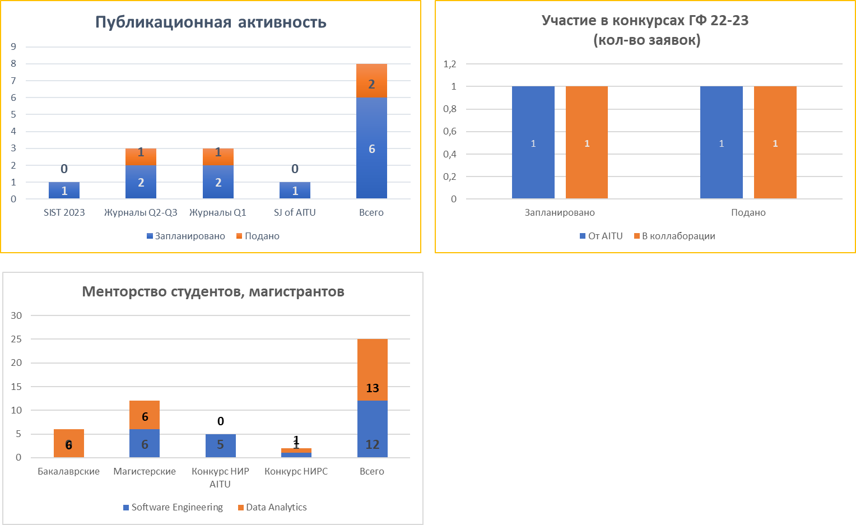
Деятельность НИЦ Big Data & Blockchain Technologies
Мероприятия 2022-23
Участие в работе инновационной комиссии по отбору резидентов коворкинга AITU.
Выступление на научном семинаре AITU с докладом «Применение методологии MLOps для реализации моделей Opinion Mining в составе сервисов Smart City».
Участие в проведении хакатона “AITUHACKDAY: GIS TECHNOLOGIES” среди студентов AITU (25.11-26.11)
Участие в онлайн-семинаре «Геоинформационные экосистемы в городском управлении», проводимом KAZAEROSPACE совместно с представительством компании ESRI (ArcGIS) по СНГ.
Участие в панельной сессии «Развитие экосистемы Web 3.0 и блокчейн-технологий» на международном форуме Digital Bridge 2022.
Онлайн участие в работе международной научной конференции 14th Asian Conference on Intelligent Information and Database Systems с докладом.
Участие в рабочей группе по вопросам создания и функционирования цифровой экосистемы науки (ноябрь 2022 – январь 2023).
Встречи с Яндексом, Блокчейн-центром.

Slide 38
Созданы и сертифицированы Лаборатории AITU
Программа Сетевой Академии Cisco
доска Cisco webex 55S
ICT-академия Huawei
Huawei ICT Competition
Курсы по информационной безопасности и защите информации
комплект из 21 моноблока
Малая лаборатория-мастерская
4-портовый маршрутизатор Cisco ISR 1100
межсетевой экран Cisco firepower services
2 интерфейсные платы Cisco WAN,
2 коммутатора Cisco catalyst
комплект из 21 моноблока
кабель консоли Cisco,
Интернет-ресурсы и средства онлайнового тестирования и проверки успеваемости
практические лабораторные занятия
консультация и поддержа преподавателей
сертификаты международного образца.
курсы HCIA Routing&Switching
3 маршрутизатора
4 коммутатора
2 точки доступа беспроводной сети
комплект из 21 моноблока
ваучеры на прохождение профессионального сертификационного экзамена
сертификат от компании
программное и методическое обеспечения компании
оборудование для элементов цифровых двойников
Фрезерный станок Rolland
3D принтер Prusa i3
Цифровые осциллографы
контроллерные платы прото-типирования
сенсоры
Для построения умных и микропроцес-сорных устройств
Биотехнологическая установка
3D сканер XYZPRINTING
Паяльные станции
Лабораторные блоки питания
Серверное оборудование
Приборы измерения качества воздуха (датчики воздуха)
Компьютерное оборудование и программное обеспечение
Реализация проектов магистрантов и бакалавров
Стенд Умный дом
Тепловизор
Лаборатория Industry 4.0
Лаборатория Smart City
Лаборатория Самсунг
Лаборатория 1С
Лаборатория Apple
Лаборатория Самсунг
Лаборатория Самсунг
Лаборатория Apple

Slide 39
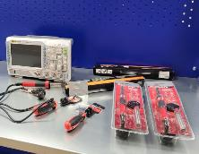
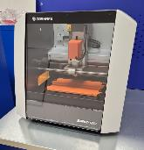
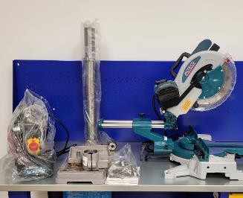
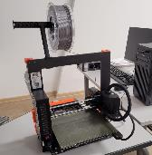
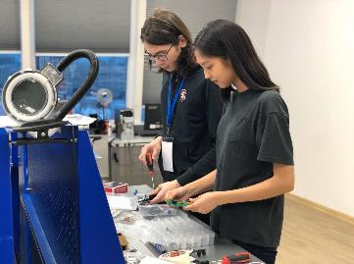
Лаборатория прототипирования FabLab, отчет за 2022 год и план работы на 2023 год
FabLab —малая лаборатория-мастерская с высокотехнологичным оборудованием для прототипирования, реализации научно-инновационных проектов ППС и студентов.
Сделано:
Закуп на сумму 8 млн тенге
Студенческий кружок IoT (10+ проектов)
10+ проектов (Стенд Умный дом, Hardcore LED Бегущая Строка, Доработка/дооснащение 3D принтеров датчиками саморегулирования, LED Куб и тд) - в процессе.
2 заявки на Конкурс внутривузовского гранта.
Заявка на ENACTUS KAZAKHSTAN на СПЕЦИАЛЬНЫЙ КОНКУРС "KAZAKHSTAN WATER RACE»
Заявка на ENACTUS KAZAKHSTAN BOOT CAMP 2022
3 Меморандума по телекому, 5G, OPEN-RAN
Планируется:
Закуп на сумму 8 млн тенге
Открыть студенческий кружок по робототехнике и прототипированию
Калибровка и наладка оборудования лаборатории FabLab
Организация и проведение мероприятий по направлениям FabLab
Разработка демонстрационного прототипа робота с мобильной платформой совместно со студентами
Паяльные станции и цифровые осциллографы
3D Фрезерный станок
Торцовочная пила
3D принтер

Slide 40
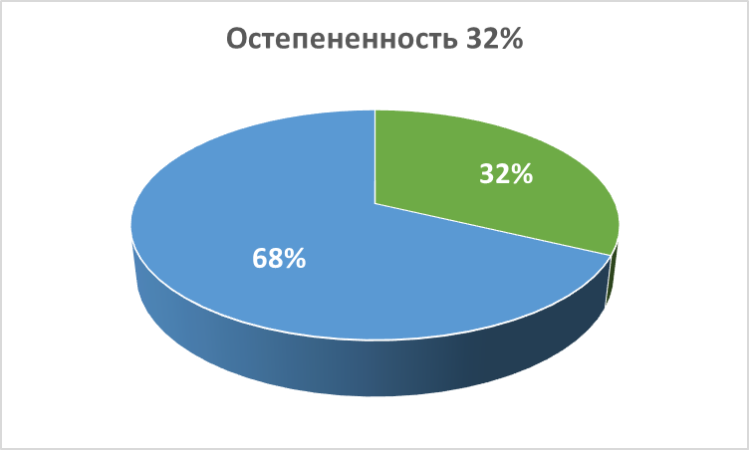
Научный потенциал AITU
В перспективе:
Докторанты-целевики
Докторанты поступившие по целевому гранту AITU -10: КазНУ (1), ЕНУ (8), МУИТ (1)
Ожидается выпуск докторантов-целевиков:
- к 2023 - 3
- к 2024 - 4
- к 2025 - 3
Постдокторантура
Положение о постдокторантуре и программа постдокторантуры разработаны и утверждены.
Постодокторанты AITU – 7
В ноябре 2022 года подано
7 заявок - на рассмотрении ННС
Совет Молодых ученых
Участие в конкурсах ГФ
Участие в организации в IEEE SIST
Участие в инновационном форуме «Молодежь и Инновации» при поддержке Министерства Информации и Общественного Развития Республики Казахстан и в UNESCO Global Education Monitoring Report Fellowship
Участие и со-организаторство в 7 семинарах
Публикация научных статей
Участие в общественной жизни университета
Супервайзеры, жюри в конкурсах / хакатонах
Участие в работе Научно-Технического Совета, Академического Комитета, Комитета по Этике и Учебно-методического Совета
Докторантура
Открытие докторантуры
8D06101 «Компьютерные науки»,
8D04102 «Проектный менеджмент»
Программы разработаны совместно с Департаментом по обеспечению качества, Департаментом науки и инноваций и
Деканатом
Штатный ППС со степенью | 52
АУП со степенью | 14
Внешние совместители со степенью | 27
Профессор (штат) | 8
Ассоц.проф (штат) | 35
Ассистент.проф (штат) | 9
Сеньор лектор (штат) | 79
Преподаватель (штат) | 31

Slide 41
PhD докторанты-целевики
№ | ФИО | ВУЗ, ГОП | Тема диссертации и руководители
1 | Петров Богдан Сергеевич Период обучения: 2022-2025 | Евразийский национальный университет имени Л. Н. Гумилева «Журналистика» | Тема: Роль медиа в формировании национальной идентичности современного Казахстана Научный руководитель: кандидат филологических наук, доцент Есдаулетов Айтмуханбет Оразбаевич Зарубежный консультант: PhD Alessandro Figus, советник ректора Cassino Southern Lazio University, Италия
2 | Акижанова Айгерим Муратовна Период обучения: 2022-2025 | Евразийский национальный университет имени Л. Н. Гумилева D057 – «Экономика» | Тема: Научный руководитель: Майдырова Айгуль Болатовна - д.э.н., профессор ЕНУ имени Л. Н. Гумилева Зарубежный консультант:
3 | Амина Нурадинова Период обучения: 2022-2025 | Евразийский национальный университет имени Л. Н. Гумилева «Педагогика и психология» | Тема: Формирование глобальных компетенций студентов в условиях полиязычного образования Научный руководитель: Длимбетова Гайни Карекеевна, доктор педагогических наук, профессор Зарубежный консультант: Фахрутдинова Гузалия Жевдятовна, д.п.н., профессор КФУ.
4 | Арын Абай Мухтарұлы Период обучения: 2021-2024 | Евразийский национальный университет имени Л. Н. Гумилева D070 – Экономика | Тема: «Наукоемкая экономика в Республике Казахстан: оценка и механизмы развития» Научный руководитель: PhD, доцeнт Исаева Б.К. (ЕНУ им. Л.Н. Гумилева) Зарубежный консультант: Мехмет Демирал, PhD, асс. профeccор (Университет Ниде Омер Халисдемир, г. Ниде, Турция)
5 | Омарова Сафура Караулбековна Период обучения: 2021-2024 | Евразийский национальный университет имени Л. Н. Гумилева Педагогика и психология | Тема:Психолого-педагогические основы развития методической компетентности преподавателей IT-дисциплин Отечественный научный руководитель: д.п.н., доцент Уразбаева Г.Т. ЕНУ Зарубежный научный консультант: Игна Ольга Николавна - д.п.н., профессор кафедры Романо-Германских языков и методики обучения иностранным языкам, Томский Государственный педагогический университет, г.Томск, Российская Федерация,
6 | Қайырбеков Еділ Әлібекұлы Период обучения: 2021-2024 | Евразийский национальный университет имени Л. Н. Гумилева D094 – Информационные технологии | Тема: Разработка моделей и методов автоматического детектирования девиантного поведения людей по камерам видеонаблюдения Отечественный научный руководитель: доктор PhD Жукабаева Т.К. ЕНУ Зарубежный научный консультант: Мохамед Оттман PhD, Профессор University of Putra Малайзия

Slide 42
PhD докторанты-целевики
№ | ФИО | ВУЗ, ГОП | Тема диссертации и руководители
7 | Нұрғазина Дана Маратқызы Период обучения: 2021-2024 | Евразийский национальный университет имени Л. Н. Гумилева D094 – Информационные технологии | Тема: Разработка алгоритмов перевода с казахского текстового языка на язык жестов Отечественный научный руководитель: Кудубаева Сауле Альжановна. Доцент кафедры технологий искусственного интеллекта, к.т.н. Зарубежный научный консультант: Юрий Васильевич Крак доктор физико-математических наук, профессор, заведующий кафедрой теоретической кибернетики факультета компьютерных наук и кибернетики Киевского национального университета имени Тараса Шевченко, Киев, Украина
8 | Исанова Айнур Кенесқызы Период обучения: 2021-2024 | Казахский национальный университет имени аль-Фараби D094 – Информационные технологии | Отчислилась по собственному желанию
9 | Жалғасов Жандос Сәдірұлы Период обучения: 2021-2024 | Казахский национальный университет имени аль-Фараби D094 – Информационные технологии | Отчислился по собственному желанию
10 | Рахимжанов Данияр Арманович Период обучения: 2020-2023 | Международный университет информационных технологий D094 – Информационные технологии | Тема: Создание цифрового портрета по цифровому следу пользователя Отечественный научный руководитель: Шарипбай А.А., PhD Зарубежный научный консультант: Не определен
11 | Шукурова Асель Нурлановна Период обучения: 2020-2023 | Евразийский национальный университет имени Л. Н. Гумилева D094 – Информационные технологии | Тема: Разработка методов анализа и верификации автоматизированных моделей информационных систем Отечественный научный руководитель: Ассоц.профессор, PhD Жукабаева Тамара Кокеновна Зарубежный научный консультант: Associate Professor, PhD Sherzod Turaev, United Arab Emirates University
12 | Рахымова Ақтұмар Рахымқызы Период обучения: 2020-2023 | Казахский национальный университет имени аль-Фараби D094 – Информационные технологии | Тема:Трехмерная реконструкция на основе цифровых изображений Отечественный научный руководитель: Аубакиров С.С., PhD Зарубежный научный консультант: Пауло Триго, Профессор инженерной информатики, Политехнический институт Лиссабона (Лиссабон, Португалия)

Slide 43
AITU Tech Talks 2022
Организована и проведена 41 встреча:
гостевые лекции и семинары - 26
научные семинары - 11
международные воркшопы - 4
№ | Дата | ФИО, должность, степень | Название доклада научного семинара
1 | 14.01.2022 | Ильясов Б.Р. асс. профессор ДИСиКБ | Development of advanced semiconducting materials for application in renewable energy devices
2 | 28.01.2022 | Омиргалиев Руслан, преподаватель ДИСиКБ | Применение методов моделирования и машинного обучения для анализа потребления тепловой энергии по зонам Нур-Султана при изменении температуры окружающей среды
3 | 25.02.2022 | Мингишева Н.А. PhD ЕНУ | Молодежное медиа-потребление в Казахстане
4 | 11.03.2022 | Сарсенова Ж. сеньор-лектор ДКИ | Разработка системы мониторинга и анализа загрязнения воздуха города Нур-Султан с применением подхода Data-driven
5 | 16.03.2022 | Профессор, Дэниел Фридрих, PhD, Университет Эдинбург | Research projects on Smart Energy systems on Cooling and Heating at the University of Edinburgh”
6 | 15.04.2022 | Есеркепова М.М. асс. профессор, PhD | Защита интеллектуальной собственности в РК
7 | 29.04.2022 | Абитова Г.А. асс. профессор ДИСиКБ | Neural Network Modeling While the Processing of the Polymetallic Ores
8 | 08.06.2022 | Томас Морстин, PhD Университет Эдинбурга | Multiscale Design for System-Wide Peer-to-Peer Energy Trading
9 | 09.06.2022 | Октавиан Постолаки, Профессор, Instituto de Telecomunicacoes Португалия Didar Yedilkhan, PhD | Smart City Technologies Aigerim Zuyeva (MSc) and Beibut Amirgaliyev Aidana Zhalgas (MSc), Senior Lecturer, Department of Computational and Data Science
10 | 17.09.2022 | Khaled Rabie, University of Manchester, Великобритания | воркшоп с приглашенным зарубежным профессором «The role of Connectivity in Shaping Future Societies»
11 | 02.12.2022 | Алимжанов Е.С., Директор Цифрового института непрерывного образования, Нугуманова А.Б., Директор НИЦ Big Data & Blockchain Technologies | Научный семинар «Применение методологии MLOps для реализации моделей Opinion Mining в составе сервисов Smart City»

Slide 44
Scientific Journal of Astana IT University
Периодичность: 4 раза в год (первый выпуск – 30 марта 2020 г.)
Язык публикации: английский Изданы: 12 номеров
Основные тематические направления:
Информационная безопасность
Информационно-коммуникативные технологии
ИТ в образовании и обучении
ИТ в менеджменте, управлении, финансах и экономике
Управление проектами
Внесен в КОКСОН МНВО РК (приказ 18.03.2022 ж. №104)
Индексируется в 22 мировых библиографических и наукометрических базах данных
Авторы из разных университетов и стран
Сайт научного издания: https://sj.astanait.edu.kz/

Slide 45
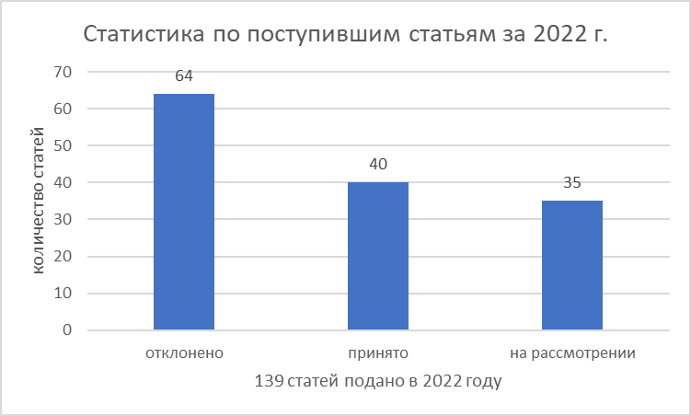
Scientific Journal of Astana IT University
№ | База данных | Статус | Комментарий
1 | CrossRef | Индексируется | https://search.crossref.org/?q=+2707-904X&from_ui=yes
2 | Directory of Open journal Systems DOAJ | Индексируется | https://inlnk.ru/LAA0nk
3 | China National Knowledge Infrastructure (CNKI) | Индексируется | https://enscholar.cnki.net/journal/index/da2646cd-57ad-4eef-ad84-c9864848bc45
4 | Information Matrix for the Analysis of Journals MIAR | Индексируется
5 | Directory of Open Access scholarly Resources (ROAD) | Индексируется | https://portal.issn.org/resource/ISSN/2707-904X#
6 | Researchgate | Подана | Ожидается ответ
7 | The General Impact Factor (GIF) | Индексируется
8 | Genamics JournalSeek | Подана | Ожидается ответ
9 | CORE (COnnecting REpositories) | Индексируется | Search CORE
10 | InfoBase | Подана | ожидается ответ
11 | HEC Journal Recognition System (HJRC) | Подана | ожидается ответ
12 | ERIH PLUS | Индексируется | https://kanalregister.hkdir.no/publiseringskanaler/erihplus/periodical/info.action?id=502685
13 | Neliti | Индексируется
14 | Dimensions | Индексируется | Source Title: Scientific Journal of Astana IT University in Publications - Dimensions
15 | JournalTOCs | Подана | Ожидается ответ
16 | Scilit | Индексируется | https://www.scilit.net/journal/4402817
17 | Computers & Applied Sciences Complete | Подана | ожидается ответ
18 | Sciencedirect | Подана | ожидается ответ
19 | Index Copernicus Journals Master List | Индексируется | https://journals.indexcopernicus.com/search/details?id=67445&lang=pl
20 | Research Bible | Индексируется | http://journalseeker.researchbib.com/view/issn/2707-9031
21 | WorldCat | Индексируется | https://www.worldcat.org/title/scientific-journal-of-astana-it-university/oclc/8895638254&referer=brief_results
22 | GoogleScholar | Индексируется | https://scholar.google.com/citations?user=PWyxMeAAAAAJ&hl=ru
23 | Ulrich’s Periodicals Directory | Индексируется | http://ulrichsweb.serialssolutions.com/login
24 | РИНЦ (E-Library) | Индексируется | https://elibrary.ru/title_about_new.asp?id=74871
25 | Bielfield Academic search engine BASE | Индексируется
Журнал индексируется в 22 международных наукометрических базах данных.
Внесен в перечень научных изданий, рекомендуемых КОКСОН.

Slide 46
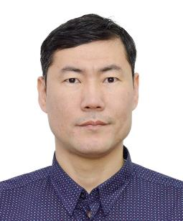
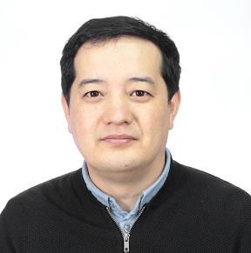
Конкурсы «Лучший преподаватель вуза», «Лучший научный работник», стипендии, премии
Конкурс «Лучший преподаватель вуза -2022»
Внутривузовский этап
1. Лебедев Д.В. - PhD, ассоциированный профессор
2. Ещенкулова Г.И. - к.э.н., профессор
3. Исмаилов Н.А. - PhD, ассоциированный профессор
4. Касенов Х.Н. - PhD, ассоциированный профессор
5. Жакиев Н.К. - PhD, ассоциированный профессор
2-й Республиканский этап
1. Ещенкулова Г.И. - к.э.н., профессор
2. Исмаилов Н.А. - PhD, ассоциированный профессор
3. Касенов Х.Н. - PhD, ассоциированный профессор
4. Жакиев Н.К. - PhD, ассоциированный профессор
Победители
Исмаилов Н.А. - PhD, ассоциированный профессор Жакиев Н.К. - PhD, ассоциированный профессор
Конкурс «Лучший преподаватель вуза»

Slide 47
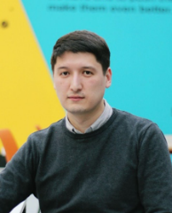
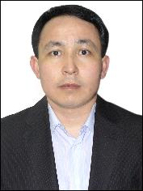
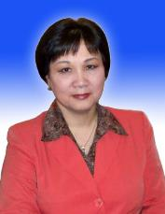
Конкурсы «Лучший преподаватель вуза», «Лучший научный работник», стипендии, премии
 | ФИО победителя | Название конкурса
1 | Амиргалиев Б.Е. - ассоциированный профессор Департамента компьютерной инженерии | Лучший преподаватель вуза 2019 года
2 | Едилхан Д. - ассоциированный профессор, координатор программы «Информационно-коммуникационные технологии» | Лучший преподаватель вуза 2020 года
3 | Райхан М.- ассоциированный профессор Департамента вычислений и науки о данных, PhD | Лучший преподаватель вуза 2021 года
4 | Исмаилов Н.А. - PhD in Mathematics, ассоциированный профессор Департамента вычислений и науки о данных | Конкурс на соискание государственных научных стипендий для ученых и специалистов -2021
5 | Шалболова У.Ж. - профессор департамента социальных наук Astana IT University по совместительству | Конкурс 2021 года на соискание ежегодной премии "Лучший научный работник"

Slide 48
Инновационная деятельность и работа со студентами

Slide 49
Студенческая научная конференция «AITU: digital generation»
Программный комитет | Оргкомитет конференции
Алимжанов Е.С. Касабек С.А. Абитова Г.А. Саринова А.Ж. Алдашева Л.С. Жумагалиева Г. Уразбекова А. Жалмагамбетова С. Досымхан Е. Сейдин А Зуева Айгерим Сламгажы Айнур Ещенкулова Гаухар Омиргалиев Р. Нургазы М. | Департамент науки и инноваций Департамент компьютерной инженерии 1 Еспенбетова Д. Сеньор-лектор 2 Мусина Г. Сеньор-лектор ДИСиКБ 1 Рзаева Л.Г. ассистент профессор 2 Камбар Д. инженер Школа креативных индустрий 1 Игбаев С. 2 Шакенова Шынар Департамент вычислений и науки о данных Департамент общеобразовательных дисциплин 1 Жанабилова Диана 2 Орманова Асель СМУ
Дата: 6–7 апреля 2023 года
Участники конференции:
Участники конференции - студенты 1,2,3 курсов всех образовательных программ Astana IT University
Число участников от образовательной программы - не ограничено.
Рабочие языки конференции – английский, казахский, русский.
Срок приема заявок - до 31 марта 2023 года
Не более двух человек в качестве автора одного доклада

Slide 50
Тематические направления и секции конференции
Студенческая научная конференция «AITU: digital generation»
НАИМЕНОВАНИЕ СЕКЦИИ | ПРЕДСЕДАТЕЛЬ СЕКЦИИ | СЕКРЕТАРЬ СЕКЦИИ
Информационная безопасность и кибербезопасность | Иманбердиев А. | Нурланулы С., CS-2011
Автоматизация и телекоммуникация | Абитова Г.А. | Кантаева А., IA-2101
Социальные, политические и философские аспекты информационных технологий и безопасности | Кусманова А. | Шерьязданова Г.
Роль гуманитарных наук и изобразительного искусства в эпоху цифровых технологий | Шаяхмет Н. | Рахымжанова А.
Цифровые технологии для образования и лингвистики в Казахстане: вызовы и решения | Абжаппарова М., Толеш Ф. | Исаханова А.
Цифровые технологии и роль данных в историко-культурном наследии: казахстанский и европейский взгляды | Тлешова Ж.К. | Батталов К.
Аналитика данных и Big Data | Нугуманова А.Б. | Жанарыстанова М.
Вычислительные науки | Муканова Б. Г. | Герфанова Э.Ф.
Устойчивое технологическое предпринимательство в творческих отраслях | Нургужина Асель | Жумалдинова Д.
Цифровая журналистика, медиа и инновационные технологии | Сарсембаева Асемгуль | Ибраева Даяна
Цифровые технологии, практики креативной экономики и управление ИТ-проектами | Ибадильдин Нурхат | Туркебаева Карина
Информационные технологии | Амиргалиев Бейбут | Камиева Г.
Компьютерные науки | Хармысов Чингиз | Оразгалиева Л.

Slide 51
Студенческая научная конференция «AITU: digital generation»
Присуждение баллов ROS участникам
Сборник лучших докладов участников
Ожидаемые результаты студенческой научной конференции
Участие в конференции с докладом (программа конференции) без публикации – 10 баллов
Публикация в сборнике конференции (без индексации, в том числе студенческая) –
25 баллов
Критерии оценки работы:
уровень раскрытия темы исследовательской работы, проведенный анализ;
актуальность и значимость поставленных и решаемых проблем;
глубина и уровень интерпретации анализа;
практическая значимость;
содержание работы, наличие аргументированного подхода автора.

Slide 52
ИННОВАЦИОННАЯ ДЕЯТЕЛЬНОСТЬ
Заключены договора и меморандумы
 | Название организации | Номер и дата
1 | Киевский национальный университет строительства и архитектуры | №332-21 от 13.09.2021г.
2 | ЧК «Seedstars Nabu Limited», НПП РК «Атамекен» | №381-21 от 27.09.2021 г.
3 | ТОО «КМГ «Инжиниринг» | №3/2021-М от 13.10.2021 г.
4 | Соглашение по программе Creative Spark British Council в рамках партнерства Astana IT University с британским Northampton University и Almaty Management University (сумма финансирования -4 073 фунта стерлингов). | № 595-21 09.11.2021 г.
5 | РГП на пхв «Институт информационных и вычислительных технологий» КН МОН РК | №491–21 от 25.11.2021 г.
6 | Научно-исследовательский институт информационной безопасности и криптологии ЕНУ им. Л.Н. Гумилева | №570 -21 от 21.12.2021 г.
7 | Общественное объединение «Казахстанская академия искусственного интеллекта» | №575 -21 от 27.12.2021 г.
8 | Технологический парк программных продуктов и информационных технологий «Республика Узбекистан) | 20.04.2022
9 | «Национальный парк биотехнологий» Комитета науки МОН РК | №22–22 от 31.01.2022
 | Название организации | Номер и дата
10 | РОО «Национальная инженерная академия РК» | №21–22 от 31.01.2022
11 | АО «Фонд науки» | №116-22 от 17.03.2022 г.
12 | ТОО Транстелеком | №75-22 от 16.02.2022 г.
13 | АО НацЦГНТЭ | №78-22 от 16.02.2022 г.
14 | НАО «Медицинский университета Астана» | №12–7/131 от 07.03.2022
15 | ТОО DigitAlem | №147-22 от 13.04.2022 г.
16 | ТОО Smart meeting | №213-22 от 18.05.2022 г.
17 | РОО “Национальная инженерная академия РК” | №21-22 от 31.01.2022
18 | РГП на пхв “Институт математики и математического моделирования” | №249/1-22 от 01.06.2022
19 | HAO “ВКТУ им. Д. Серикбаева” | №522-22 от 10.08.2022
20 | BNB Chain Lab Limited | № 753-22 от 24.12.2022
21 | Частное учреждение «Nazarbayev University Research and Innovation system» | №569 -22 от 01.09.2022

Slide 53
Объекты интеллектуальной собственности 2019 -2022 гг. (авторские свидетельства, патенты)
 | Авторы | название | Тип ОИС | Номер, дата выдачи
1 | Базарбаева Гульнар Сериккановна; Баймадиева Галия Адельбакимовна; Райхан Мади ; Идирисов Жумабай ; Идирисов Касымжан Молдакадырович | Жоғары математика. 1-бөлім | Авторское свидетельство | № 2481 от 28 марта 2019 года
2 | Калдыбекова Айдана Джаркинбековна | Медиа сауаттылық Бүгінгі күннің қажеттілігі | Авторское свидетельство | № 3359 от «16» мая 2019 года
3 | Ахметжанов Максат Аканович, Азимова Динара Нарзуллаевна, Муканова Балгайша Гафуровна | CA3BPR (Covering algorithm for 3BPR) | Авторское свидетельство | № 9448 от «20» апреля 2020 года
4 | Базарбаева Гульнар Сериккановна, Баймадиева Галия Адельбакимовна, Райхан Мади, Идирисов Жумабай, Идирисов Касымжан Молдакадырович | Электронный учебник "Жоғары математика. Қысқаша курс. 2-бөлім | Авторское свидетельство | № 10088 от «22» мая 2020 года
5 | Ракишева Диляра Советовна, Муканова Балгайша Гафуровна | Прикладная программа для электромониторинга дамб и плотин – ERTDam2D | Авторское свидетельство | № 11797 от «28» августа 2020 года
6 | Шаяхметов Нурбек Уахапович | «DIGITAL HUMANITIES»: ОТЕЧЕСТВЕННАЯ И МЕЖДУНАРОДНАЯ ПРАКТИКА ИНСТИТУЦИОНАЛИЗАЦИИ | Авторское свидетельство | № 14658 от «26» января 2021 года
7 | Абитова Гульнара Аскеровна | Research and Development of Control System for Process with Increased Potential Robust Stability at Complex Automation of Production of Rare Metals | Авторское свидетельство | № 18933 от «23» июня 2021 года
8 | Абитова Гульнара Аскеровна | Совершенствование процесса извлечения теллура из сплавов свинцового производства с применением новых информационнных технологий | Авторское свидетельство | № 19057 от «29» июня 2021 года
9 | Смайыл Асель Маралбайқызы | Интеллектуальная информационная система с использованием моделей и методов семантического представления данных | Авторское свидетельство | № 19339 от «14» июля 2021 года
10 | Камиева Гульмира Камиевна | МЕМЛЕКЕТТІК ТІЛДЕ ІСҚАҒАЗДАРЫН ЖҮРГІЗУ Электрондық оқу құралы | Авторское свидетельство | № 19627 от «5» августа 2021 года
11 | Оразгалиева Лаура Муратбековна | КӨРКЕМ ПОЭЗИЯ ТІЛІН ЛИНГВОТАЛДАУ Электрондық оқу құралы | Авторское свидетельство | № 19675 от «9» августа 2021 года
12 | Абитова Гульнара Аскеровна | Электронный учебник по курсу «Industrial Automation Project» | Авторское свидетельство | № 21014 от «19» октября 2021 года
13 | Абитова Гульнара Аскеровна | Электронный учебник по курсу «Industrial Automation with PLC» | Авторское свидетельство | № 21013 от «19» октября 2021 года
14 | Айтмұханбетова Эльвира Айтмұханбетқызы, Нурахметов Алмас Ерланович, Шамшитов Ратбек Бауыржанович | Цифровое решение для родителей по сопровождению детей-аутистов | Авторское свидетельство | № 23404 от «8» февраля 2022 года
15 | Утепов Елбек Бахитович, Жарасов Шынгыс Жарасович, Тулебекова Асель Сериковна, Нефтисов Александр Витальевич | Программное обеспечение для интегрированной автоматической системы раннего оповещения о переполнении канализации, засорении и вандализме | Авторское свидетельство | № 23812 от «22» февраля 2022 года
16 | Динаева Бекзат Бегалыкызы, Сапина Сабира Минатаевна | Академиялық адалдық және ғылыми-зерттеу жұмысын жазу техникасы | Авторское свидетельство | № 24367 от «15» марта 2022 года
Notes:
Согласно стратегии АЙТУ

Slide 54
Объекты интеллектуальной собственности 2019 -2022 гг. (авторские свидетельства, патенты)
 | Авторы | название | Тип ОИС | Номер, дата выдачи
17 | Нефтисов Александр Витальевич | Модуль передачи данных (параметры состояния) в цифровой двойник помещения | Авторское свидетельство | № 24398 от «16» марта 2022 года
18 | Дурбенов Райымбек Мерекеевич, Изат Әділжан Жанатайұлы, Есенова Молдир Балкаировна , Қайырбеков Еділ Әлібекұлы, Ауезханов Куат Асылханович, Мукашова Айнур Онласыновна, Жукабаева Тамара Кокеновна | Надежность и безопасность в ИС | Авторское свидетельство | № 25830 от «5» мая 2022 года
19 | Нефтисов Александр Витальевич | Авторские лаборатории на основе технологии удаленного управления | Авторское свидетельство | № 26768 от «2» июня 2022 года
20 | Шайханова Айгуль Кайрулаевна, Тлеубаева Арайлым Орынбайқызы, Сұлтан Аян Даниярұлы, Оспан Бауыржан Бейбітұлы | Облачные сервисы Umai-сервис по предоставлению услуг в области машинного обучения | Авторское свидетельство | № 27638 от «4» июля 2022 года
21 | Тлеубаева Арайлым Орынбайқызы, Оспан Бауыржан Бейбітұлы, Cұлтан Аян Даниярұлы, Нұрғазы Темірлан Достайұлы | Автономная система компьютерного зрения для промышленных объектов «Umai eye» | Авторское свидетельство | № 28717 от «12» сентября 2022 года
22 | Кенжебаев Алишер Жаксылыкович, Шаймерден Темирлан Ануарбекұлы | Программа приёмки и передачи данных от датчиков веса на персональный компьютер | Авторское свидетельство | № 29481 от «14» октября 2022 года
23 | Нефтисов Александр Витальевич Белощицкий Андрей Александрович Едилхан Дидар | “Автоматизированная система поддержания микроклимата в биотехнологическом фильтре очистки воздуха” по РП -2 ПЦФ Smart City | Подана заявка на получение патента на полезную модель | Заявка №182506 от 13 декабря 2022 года находится на формальной экспертизе.
24 | Алмасов Нурлан Жумабекович Султанбеков Санжар Ануарович Кадиров Азамат Ильясович | Материал для ячеек оптической памяти на основе пленок ge22sb22te55, модифицированных серебром | Готовится заявка получение патента на изобретение
Notes:
Согласно стратегии АЙТУ

Slide 55
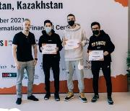
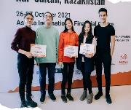
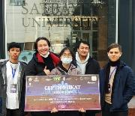
НИРС, ROS
Положение о системе оценивания исследовательских компетенций студентов (ROS) ТОО «Astana IT University»
Республиканский конкурс НИРС, 2021 г.
Республиканский конкурс НИРС, 2022 г.
3 место
Ахметов Алибек Маратович
Талбаева Перизат Женисовна
Ислам Асель Пралина
научный руководитель - Аманбек Ерасыл Ерланулы
Диплом МОН РК II степени присужден НИРС под руководством преподавателя ДСН Серика Игбаева студентам специальности IT Management Аяужан Бекбулат и Надире Дауменовой.
Обучение, направленное на формирование исследовательских навыков студентов на основе технологии научно-ориентированного обучения
Повышение мотивации и интереса студентов к НИР с помощью рейтинговых оценок
Освоение студентами методов исследований, начиная с 1 курса, подготовка их к реализации научных проектов на старших курсах
Республиканский конкурс студенческих стипендий Фонда Н. Назарбаева, 2021 г.
ROS – Research-Oriented Study
Студентка 3 курса Кубашева Венера
(6В06106 – «Кибербезопасность»)
Республиканский конкурс публикаций в СМИ по проблемам развития науки в вузах Казахстана, 2021 г.
Повышение научной конкурентоспособности студента AITU
Постоянная реализация материалов для написания статей и инициативных проектов с использованием всех имеющихся интеллектуальных ресурсов
1 место
Магистрант Меедалиев Бакберген
Магистрант Ибрагимов Алдияр
Интеграция ППС исследовательских заданий в дисциплины
Rubik CTF 2021: The One. Турнир по информационной безопасности в формате Capture The Flag среди студентов высших учебных заведений Казахстана
3 место- EM1X TEAM:
Дарменов Бекжан
Кубашева Венера

Slide 56
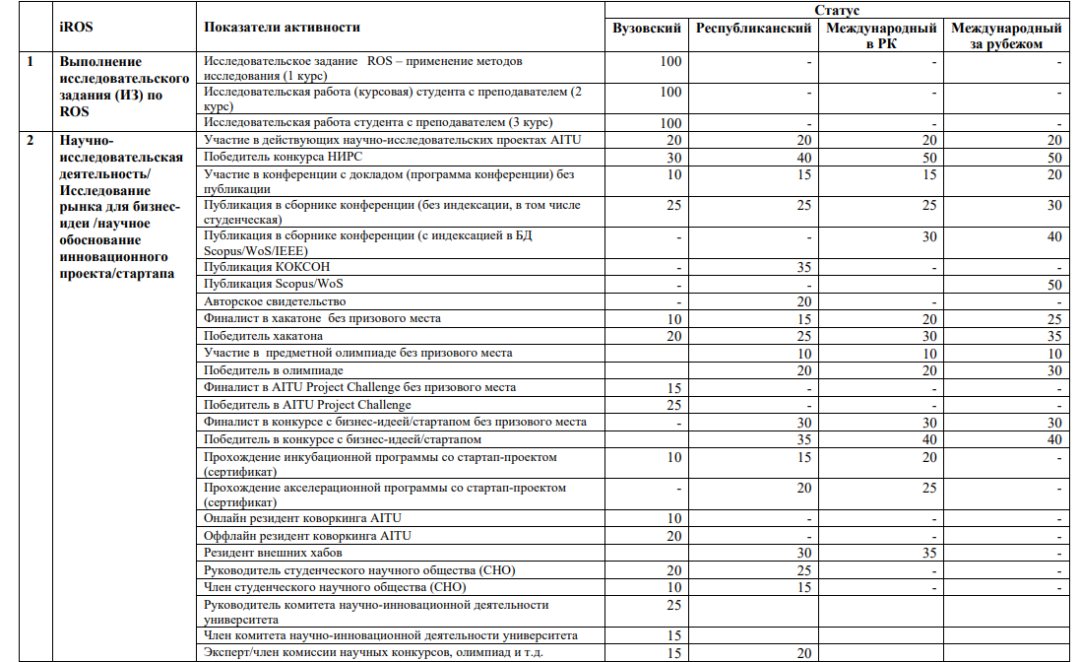
Реализация ROS

Slide 57
ROS состоит из двух показателей: - Исследовательские задания в рамках дисциплины - Активности на мероприятиях (наука и инновация)
Схема формирования ROS
1 БЛОК (активности на мероприятиях)
111
Профиль студента с показателями активности и баллами ROS
Исследовательская деятельность (конкурс НИРС, конференция)
Инновационная деятельность (хакатон, стартап,и др)
Изучение на дисциплинах
Методов исследования
Курсовая работа по дисц.
Исследовательская работа (дипломный проект)
2 БЛОК (в рамках дисциплин)
1,2,3
1,2,3
Активность инновац.
Учебный процесс (оценка из moodle)
1,2,3
3
Активность НИР
Результат работы
$$iGPA ={(0,5∗GPA}^{EDU}+{0,35∗GPA}^{ROS}+{0,15∗GPA}^{SCI})$$

Slide 58
ROS студента в зависимости от компетенции и учебного курса
Исследовательское задание ROS – применение методов исследования
Исследование рынка для бизнес-идеи /научное обоснование инновационного проекта/стартапа
Выполнение исследовательского задания (ИЗ) по ROS
Исследовательская работа (курсовая) студента с преподавателем
Дипломная работа/Стартап-проект
1 курс
2 курс
3 курс
У каждого студента три показателя, по мере увеличения курса открываются новые опции в показателях

Slide 59
Список дисциплин по ROS
Выпускающий департамент обеспечивает покрытие ROS по принципу «одна дисциплина с исследовательским заданием в одном учебном году»
курс | Наименование дисциплины | Наименование специальности |  | Группа | ФИО преподавателя
Департамент компьютерной инженерии, Ильясов Б.
SE
1 | Information and Communication Technologies |  | IT, SE, CS, ST, ITE, DJ, MCS | Курс по выбору, группы | Madina Kutubayeva, Olzhas Kazhybayev, Sarsenova Zhibek, Madina Yermaganbetova, Bakayeva Bakyt, Gulsim Tulepova, Azimbayev Baurzhan, Samat Kassymkhanov, Kulbayeva Laura, Yespenbetova Dana
2 | Design and Analysis of Algorithms |  | SE, IT, | Курс по выбору, группы | Omirgaliyev Ruslan, Shuteyeva Gulnur
3 | Computer Graphics Fundamentals |  | IT | Курс по выбору, группы | Turar Olzhas
ДИСиКБ, Смайыл А.
CS
1 | Hacking Lab |  | 6B06301 - Кибербезопасность | 1 курс CS-2201-2239 | Алдашева Лаура
2 | Introduction to Cybersecurity |  | 6B06301 - Кибербезопасность | 2 курс CS-2101-2130 | Алдашева Лаура, Азибек Балжан, Бейсекеев Куат
3 | Research methods and tools |  | 6B06301 - Кибербезопасность | 3 курс СS-2001-2011 | Абитова Гульнара Аскеровна
Telecommunication systems
2 | Digital Signal Processing |  | 6B06201 «Telecommunication systems» | 2 курс TS-2101-2102 | Minsoo Hahn
3 | Research methods and tools |  | 6B06201 «Telecommunication systems» | 3 курс TS-2001-2004 | Закирова Алма Болатовна

Slide 60
Список дисциплин по ROS
Выпускающий департамент обеспечивает покрытие ROS по принципу «одна дисциплина с исследовательским заданием в одном учебном году»
курс | Наименование дисциплины | Наименование специальности | Группа | ФИО преподавателя
Smart Technologies
1 | Electronics | 6B06202 «Smart Technologies» | 1 курс ST-2201-2204 | Juan Bisquert
2 | Digital Signal Processing | 6B06202 «Smart Technologies» | 2 курс ST-2101-2103 | Minsoo Hahn
Industrial Automation
1 | Model Based Design | 6B06104 «Industrial Automation» | 2 курс IA-2101 | Кусдавлетов Санжар Асылбекович
2 | Research methods and tools | 6B06104 «Industrial Automation» | 3 курс IA-2001-2002 | Кусдавлетов Санжар Асылбекович
Школа креативных индустрий, Тоимбек Д. | Школа креативных индустрий Тоимбек Д. | Школа креативных индустрий Тоимбек Д. | Школа креативных индустрий Тоимбек Д. | Школа креативных индустрий Тоимбек Д.
DJ | DJ | DJ | DJ | DJ
1 | Digital Journalism, Analytical Journalism, | DJ | 1-2 курсы | Петров Богдан
2 | Information and Digital Literacy | DJ | 1-2 курсы | ФИО
3 | Digital marketing | DJ | 3 курс | Шакен Шынар
ITM
1 | Technological Entrepreneuship | ITM | 3-курс | Зуева Айгерим Нургужина Асель Туркебаева Карина
2 | Project management | ITM | 3 курс | Туркебаева Карина
3 | Research Methods and Tool | MT | группы | Слямгажы Айнур
Департамент вычислений и науки о данных, Тұрар О.Н.
1 | Calculus 2 | BDA | группы | Satbayev Syndar, Zhalgas Aidana
2 | Probability & Statistics | BDA | группы | Toleubek Moldir Sergaziev Muslim
3 | Deep & Reinforcement Learning | BDA | группы | Turar Olzhas
4 | Ordinary Differential Equations | MCS | группы | Kassabek Samat

Slide 61
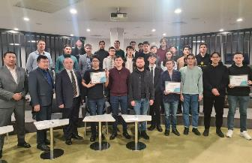
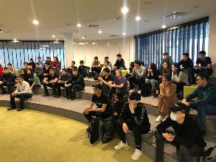
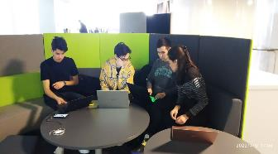
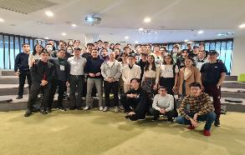
AITU Project Challenge 2020-2023
AITU Project Challenge (APC) - проектные задачи / челленджи, направленные на развитие у студентов навыков выполнения реальных кейсов с возможностью внедрения. Победители получают поощрительные призы (денежные призы или оплачиваемые стажировки) и возможность внедрения своих решений у компании-партнера.
Студенты объединяются в команды, регистрируются и под руководством ментора (преподавателя) выполняют поэтапные задачи.
Каждый проект подразумевает выполнение задач в несколько этапов в строго указанные сроки (спринты), согласно изначальному плану.
После каждого из этапов комиссия определяет команды справившиеся с заданием и допускают их к следующему этапу. За прохождение команде начисляются баллы, которые суммируются в течении всего проекта (элементы геймификации).
При достижении определенного количества баллов команда получает награду, например денежные призы, оплачиваемая стажировка, или возможность внедрения через партнерство, а также может быть зачтен курс производственной практики.
https://apc.astanait.edu.kz/

Slide 62
AITU Project Challenge 2020-2023
2020 год
2021 год
Task 1
Astana IT University
Task 2
Astana IT University
Task 3
МЦРИАП
Task 4
Коркем Телеком (Сергек)
Task 5
МЦРИАП
Task 6
Astana IT University
Task 7
uStudy
Task 8
Bilim Media Group
Система онлайн прокторинга и интеграция с LMS Moodle
Количество участников: 38
Награда:
стажировка в AITU и внедрение
Онлайн конструктор расписания для академического департамента
Количество участников: 26
Награда:
стажировка в AITU и внедрение
Телеграм бот для обучения госслужащих цифровым навыкам
Количество участников: 34
Награда:
стажировка в МЦРИАП
Кластеризация данных водителей от Сергек
Количество участников: 18
Награда:
стажировка в Коркем Телеком
Telegram бот по мерам поддержки IT-предпринимателям от МЦРИАП
Количество участников: 36
Награда:
стажировка в МЦРИАП
Разработка электронного силлабуса
Количество участников: 22
Награда:
стажировка в AITU и внедрение
Интеллектуальная система планирования работы центров (Планнер uStudy)
Количество участников: 35
Награда: стажировка и партнерство с uStudy
Мобильное приложение для изучения казахского языка
Количество участников: 47
Награда: 5 млн. тг
через партнерство
2022 год
2023 год
Task 9
КазМунайГаз Инжиниринг
Task 10
Казахстанская Марка
Task 11
Sunrise Development
Task 12
Ассоциация лицензиатов
Task 13
Медицинский университет Астана
Task 14
Concierge Service
Task 15
Агентство РК по фин.мониторингу
Task 16
Оцифровка и распознавание текста из бумажных носителей с функцией сохранения результата в базу данных
Количество участников: 15
Награда: трудоустройство
Разработка сайта для визуализации инцидентов в сфере нарушений прав потребителей
Количество участников: 17
Награда: стажировка в ТОО Казахстанская Марка
Обучение модели нейронной сети для выявления мобильных устройств на фотографиях
Количество участников: 33
Награда: стажировка в Sunrise Development
Разработка отечественного АПК определения местоположения устройств и точек Wi-Fi
Количество участников: 56
Награда: 2 млн. тенге, внедрение и стажировка
Разработка мобильного приложения по лекарственным средствам и их взаимодействиям
Количество участников: 30
Награда: 500 тыс. Тенге и внедрение
Разработка платформы для управления взаимоотношениямB2B в Concierge Service
Количество участников: 34
Награда: 1 млн.тенге и внедрение
Разработка удобного интерфейса для инструмента по поиску связей между объектами
Количество участников: 35
Награда: стажировка в Агенстве
Запланировано на Февраль 2023 г.

Slide 63
Свод хакатонов, организованных AITU в 2019-2022 г.г.
№ | Название хакатона и организаторы | Даты проведения | Спонсоры, партнеры и призовой фонд
1 | HealthTech & Well-being (Astana Innovations, AITU) | 26-28 ноября 2020 г. | Призовой фонд: 2,6 млн тенге Astana Innovations, AITU
2 | Rubik CTF 2021: The One. Турнир по информационной безопасности в формате Capture The Flag (Spectre, AITU) | 27-28 мая 2021 г. | Spectre, AITU
3 | AITUHackday (ДНИ, SeedStars) | 27-28 ноября 2021 г. | Призовой фонд: 1 млн тенге AITU, E-KNOT, EPAM Systems, Egistic
4 | AITUHackday: Creative Industry, Креативность и цифровизация (ДНИ, НИЦ EdTech). | 8-9 апреля 2022 г. | Призовой фонд: 1,7 млн тенге AITU, Фонд Н.Назарбаева, МЦРИАП РК, KazDream Technologies, Seedstars, British Council, ALMAU, University of Northampton
5 | BILIM Hackathon (МОН РК, на базе AITU) | 26–27 марта 2022 г. | Призовой фонд: 3,5 млн тенге BTS Education, Дарын Онлайн, Edus Mektep.
6 | «Time for Industry 4.0 Is Now» | 10-11 июня 2022 г. | Призовой фонд: 0,3 млн тенге НИЦ«Industry 4.0» AITU, ДНИ
7 | ASKHackday: Mobile App (Альянс студентов Казахстана, на базе AITU) | 17-18 июня 2022 г. | Призовой фонд: 3 млн тенге G-Park, МИОР РК, Альянс студентов Казахстана
8 | SheCodes (AIESEC, ДНИ, НИЦ Smart City, на базе AITU) | 12-13 ноября 2022 г. | Призовой фонд: 1,3 млн тенге Techno Women, Akhter Studios, UMAG, Zapis.kz
9 | AITUHackday: GIS Technologies (ДНИ, НИЦ BD&BT) | 25-26 ноября 2022 г. | Призовой фонд: 1 млн тенге KazAeroSpace, Egistic, AITU
10 | Blockchain Hackathon (AITU, BNB Chain) | 24-25 декабря 2022 г. | Призовой фонд: 2,4 млн тенге BNB Chain, AITU

Slide 64
Организация хакатонов AITU, 2020 -2021
Партнеры/спонсоры:
1. «HealthTech & Well-being
(Astana Innovations, AITU), 26-28 ноября 2020 г.
Призовой фонд: 2,6 млн тенге
Astana Innovations, AITU
2 Rubik CTF 2021: The One.
Турнир по информационной безопасности в формате Capture The Flag
(Spectre, AITU) 27-28 мая 2021 г.
3. «AITUHackday
(ДНИ, SeedStars)
27-28 ноября 2021 г.
Призовой фонд: 1 млн тенге
AITU, E-KNOT, EPAM Systems, Egistic

Slide 65
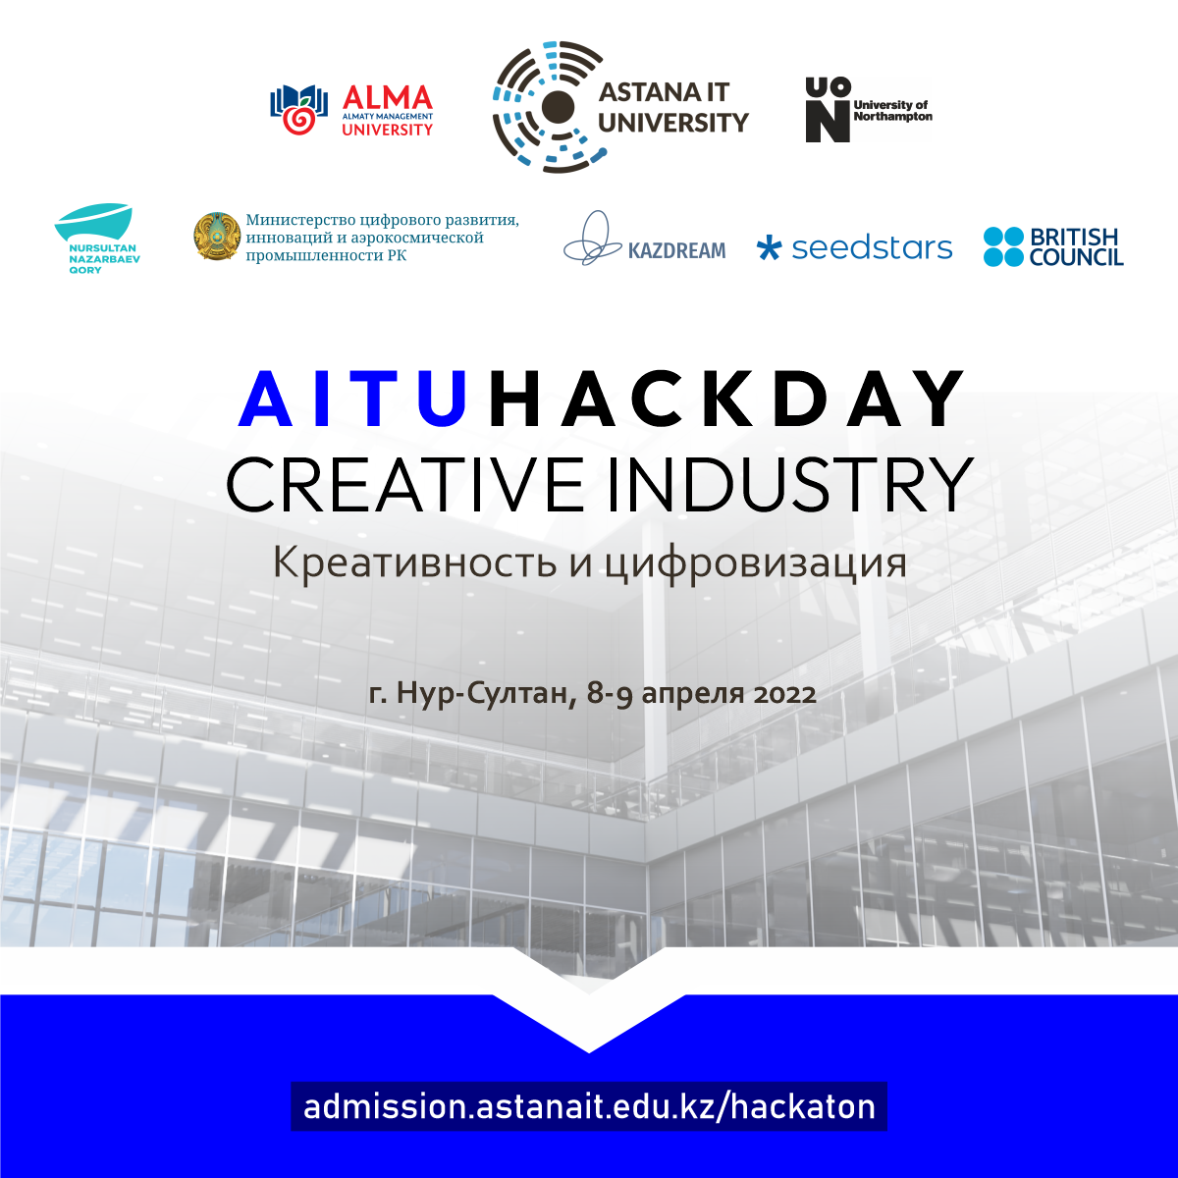
Организация хакатонов AITU, 2022
4. «Bilim Hackathon»
(на базе Astana IT University)
Дата: 26-27 марта 2022 г.
Организатор - Министерство образования и науки Республики Казахстан
Партнеры/спонсоры:
ТОО «Solid Research Group»
5. «AITUHackday: Creative industry»
(в рамках партнерства по программе «Creative Spark» British Council
Даты: 1-2 апреля 2022 г.
Организаторы: AITU, SeedStars
6. «Time for Industry 4.0 Is Now»
Даты: 10-11 июня 2022 г.
Организаторы: НИЦ«Industry 4.0», ДНИ
7. «ASKHackday: Mobile app»
Даты: 17 - 18 июня 2022 г.
Организаторы: Альянс студентов Казахстана, AITU

Slide 66
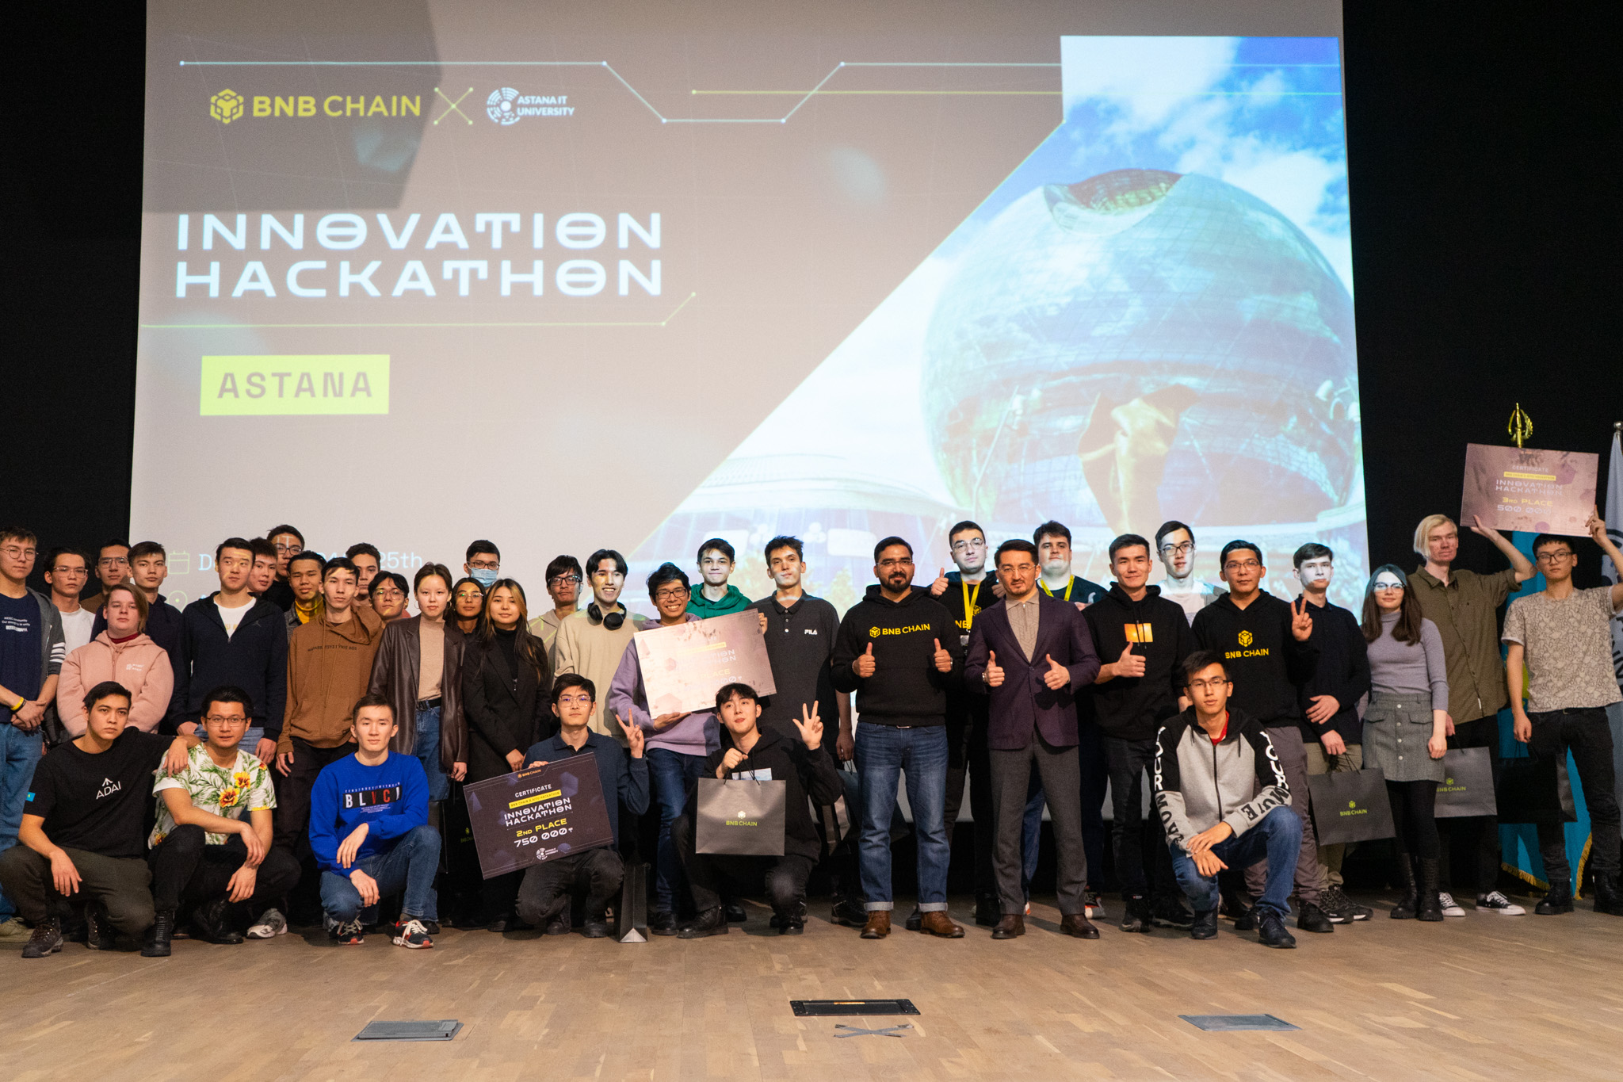
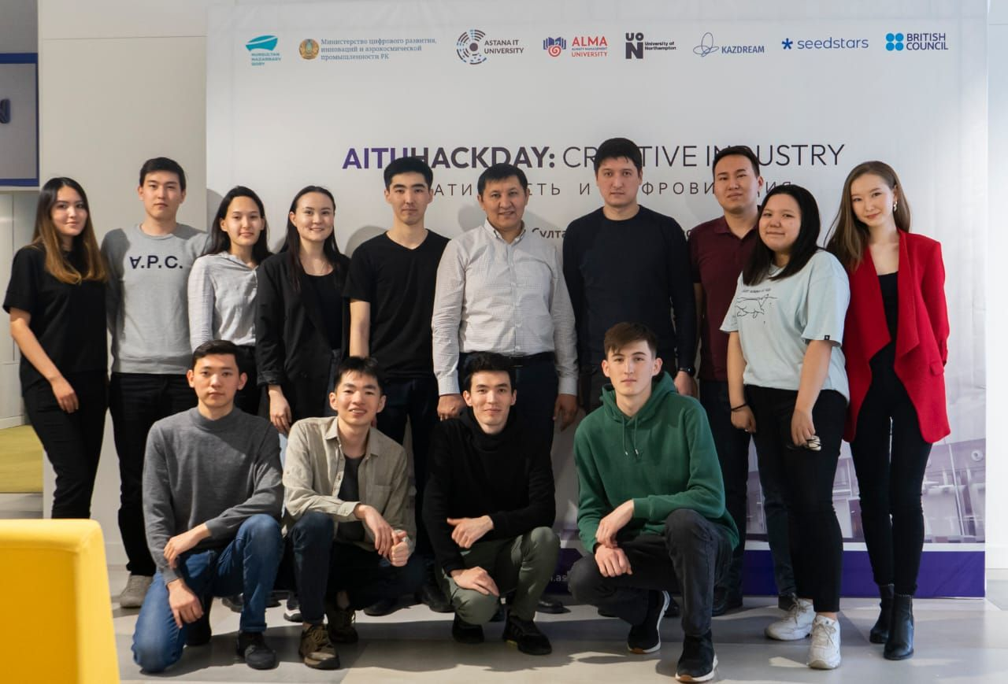
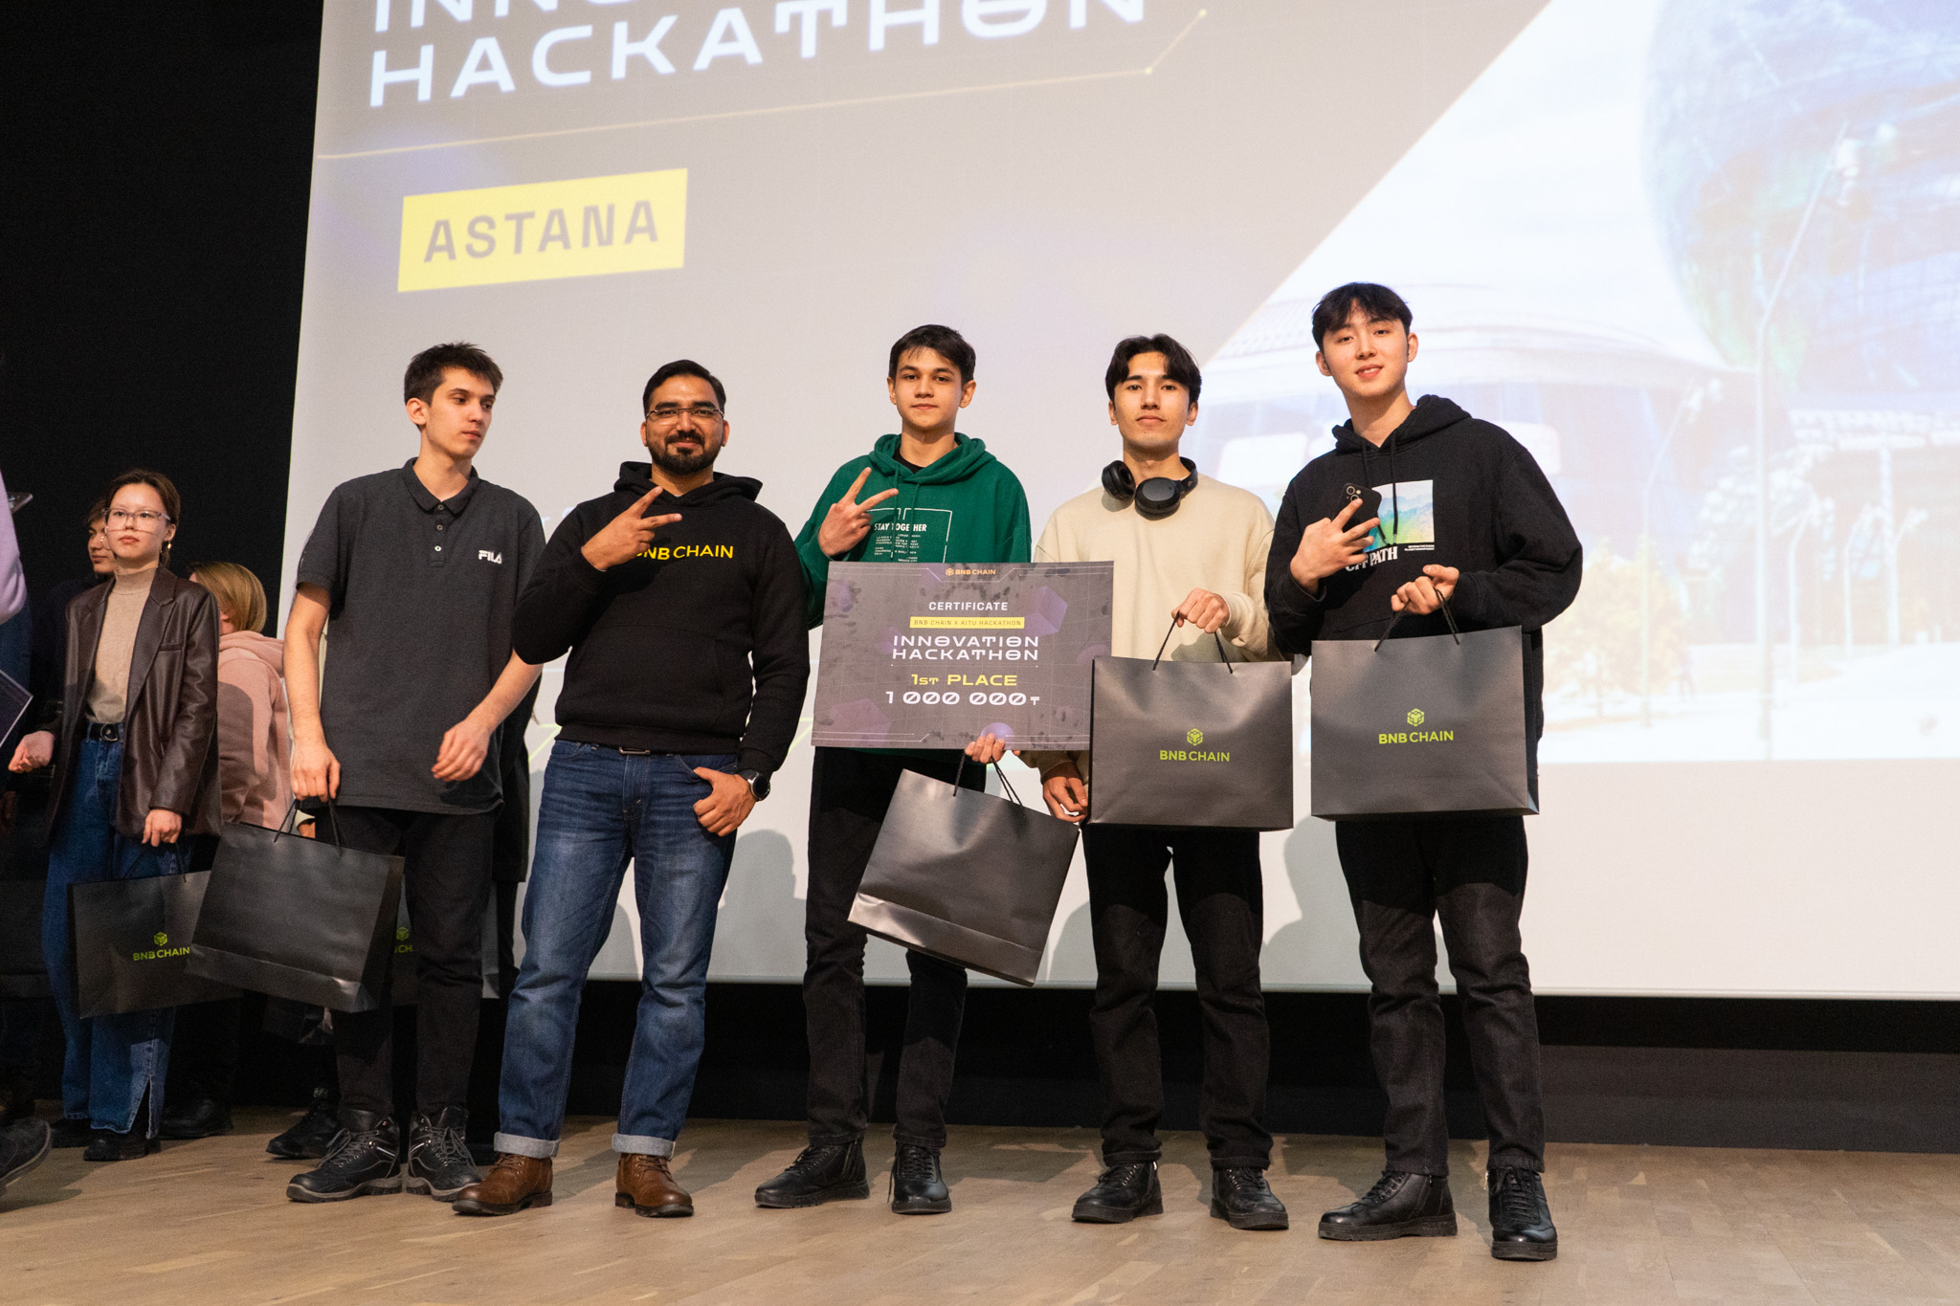
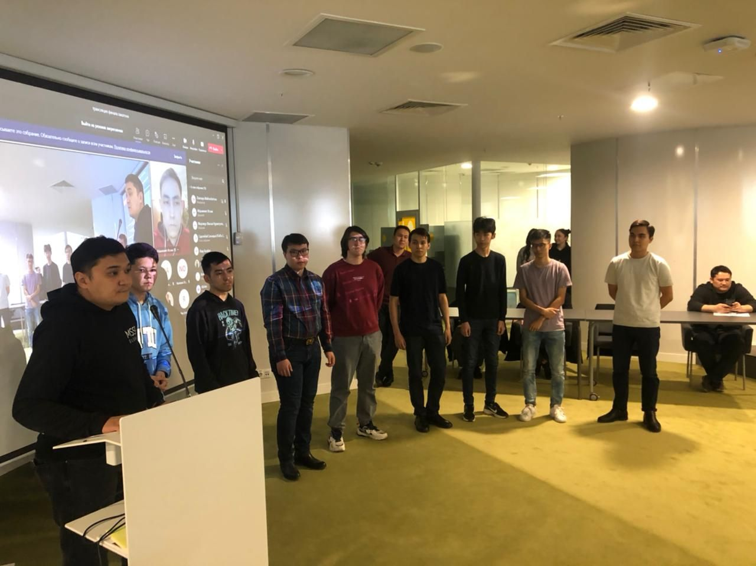
Организация хакатонов AITU, 2022
8. «SheCodes»
(на базе Astana IT University)
Дата: 12-13 ноября 2022 г.
Организатор: международная молодежная организация AIESEC
9. «AITUHackday: GIS Technologies»
Даты: 25-26 ноября 2022 г.
Организаторы: ДНИ, НИЦ«BD&BT»
10. «Blockchain Hackathon»
Даты: 24-25 декабря 2022 г.
Организаторы: BNB Chain, AITU

Slide 67
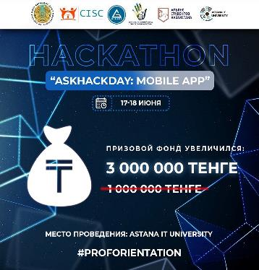
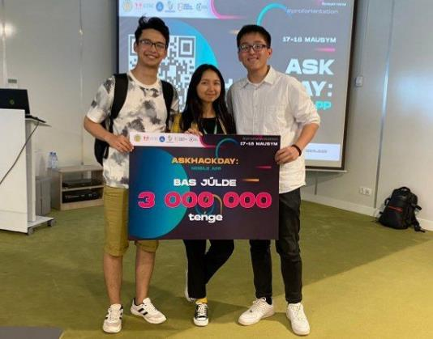
Победители хакатонов AITU
«Bilim Hackathon»
(на базе Astana IT University)
Дата: 26-27 марта 2022 г.
Организатор - Министерство образования и науки Республики Казахстан
«ASKHackday: Mobile app»
Даты: 17 - 18 июня 2022 г.
Организаторы: Альянс студентов Казахстана, AITU
1.5 млн. SquareX
AITU - Нусупов Мирас-IA-2001
NU -Закарьянов Мирас,
NU -Ағаділ Нұрберген
ZOK – 500 тыс.тенге
1)AITU-Курбаналиев Омар IT-2001
2) AUES-Мейманкожаев Жанарыс
3) SDU -Реимбаев Кажымукан
4) SDU -Елубаев Данияр
21tech – 500 тыс. тенге
AITU -Нуров Арнур SE-2012,
AITU -Адилет Бекмуратов SE-2011
AquaSign
Елмуратов Еламан SE-2107
Амангельдиев Султан SE-2107 Имангалиева Айсара SE-2006

Slide 68
Победители хакатонов AITU
AITUHackday: Creative Industry, Креативность и цифровизация
8–9 апреля 2022 г.
в рамках реализации программы Creative Spark, British Council: High Education Enterprise Programme.
Партнеры и спонсоры: Фонд Н.Назарбаева, МЦРИАП РК, компания KazDream Technologies, компания Seedstars, British Council, ALMAU, University of Northampton.
Полученное место, Номинация / сумма | Название команды/вуз | ФИО команды
По заданию 1- Cybersecurity:
1-место 275000 тенге | Unknown Impact, Astana IT University | Зуфар Идоятов BDA-1901 , Мухамбет Назаров CS-1901, Алибек Ахметов,Бекжан Дарменов
1-место 275 000 тенге | Slime, КазНУ имени Аль-Фараби | Абдымажит Ислам
2-место 150 000 тенге | Cyber_hacks, Astana IT University | Кадринов Даулет Маулетович, Куандык Мадияр Алибекулы, Мейрамгалиев Темирлан Даниярулы, Ибагали Азамат Кайратдинұлы
По заданию 2 - EdTech:
1-место 225 000 тенге | RID, Astana IT University | Шукиралиев Данияр Бауыржанович, Керімбек Иманғали, Абдрахманов Ренат Ермекұлы, Дастан Капизов
1-место 225 000 тенге | Коргия, Назарбаев Университет | Орел Даниил
2-место 150 000 тенге | Moonlight, Astana IT University | Амангелдиева Жулдыз, Оразалы Мерей, Магаданов Бекдаулет, Ұйқас Олжас
3-место 100 000 тенге | EduDaleko, Astana IT University | Жаксылык Томирис, Алия Измаилова, Касымхан Сундетбай, Айгерим Капашева
По заданию 3 – творческое задание «Хакатон Будущего»:
1-место 100 000 тенге | Artillegence, МУИТ | Калдыбекова Анель Ерлановна, Салим Тоғжан Тұрлыбекқызы
1-место 100 000 тенге | Modern Alash, Astana IT University | Муратбеков Елназ, Мейрамбекұлы Ерзат, Тогманов Мухамед, Разаков Абай
2-место | team name, Astana IT University | Исалиев Акжол, Талгат Советбеков, Арыстан Калмаханов
3-место | P-cat, Astana IT University | Жаксылык Томирис, Кузбакова Камилла Булатовна, Ташенов Абзал Жоламанұлы

Slide 69
Резиденты коворкинга AITU
Студенческие стартап команды
Инновационная комиссия
Отбор резидентов, заслушивание отчетов 18.09.22
Хакатоны
AITU
ТОО «Cleverest Technologies»
ТОО «CSI Legal Services»
Оспан Бауыржан Бейбитулы – директор компании
Офлайн резиденты
Ehala
GoCart
TAMGA
Jailau
Sky Eyes
HeroCode
Konil
QUSHAQ
Онлайн резиденты
Dioth.tech
eCake
13Lab
WLF
Адиетов Хайдар Кадимович – директор компании
Студенческие
стартап команды
(09.2022 – 03.2023)
СМУ
Менторство студенческих стартап команд
Участие в организации и проведении хакатона AITUHackday
ТОО Egistiс
Трудоустройство 4 студентов
Стажировка студентов
Участие в качестве партнера в хакатоне AITUHackday (задание, призовой фонд – 200 000 тенге)
Notes:
В рамках стратегии по развитию стартап компании и MVP – ведутся работы по развитию инновационной деятельности.

Slide 70
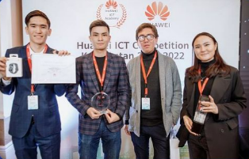
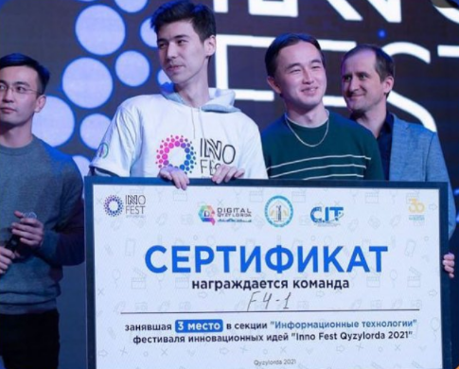
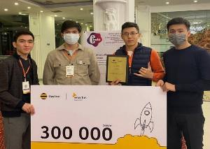
Участие в конкурсах стартап-проектов, в том числе резидентов коворкинга AITU, 2021 -2022
ИННОВАЦИОННАЯ ДЕЯТЕЛЬНОСТЬ – в коворкинге AITU
Команды
Отбор на программу акселерации MOST&ICESCO.
Инвестиции от компании TOO Eurasia Group
PanaTAB
Третье место в Респ.конкурсе «Молодежный Start UP»
Победитель конкурса Social Impact Award и Chevron ,600 000 тенге
Отбор на программу акселерации MOST&ICESCO
3 место от Beeline Kazakhstan в рамках Enactus Fall Business Collaboration Days, 300 000 тг
Стартап Аллея Digital Bridge 2021, 200 000 тг от Alfa Bank
I место в инновационном конкурсе в СНГ от АО Югра "Кампус" 30000 рублей.
Грант на 5000$ на использование облачных возможностей AWS.
Финал Climate Change стартап уикенд Astana Innovations Challenge 2021
Третье место на фестивале INNOFEST2021
1 место Токтаганов Турлыхан (Peace Data), BD-2106
2 место Дандибаева Динара (Soul Eaters) SE-2108
3 место Шамыханова Лаура (Peace Data, BD-2106
Призовое место в хакатоне Atyrau Energy Challenge 2021, 800 000 тенге.
3-место в Республиканском фестивале разработчиков игр «SU Game Jam 2021»
Эко-стартап Atom
CODING DAY в AITU
Studentor
Project -tile
F4-1
Еhala

Slide 71
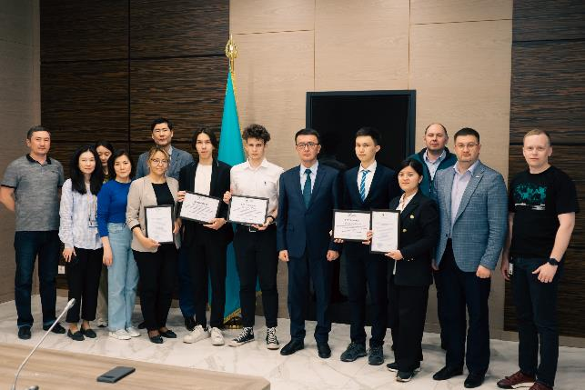
Республиканский конкурс научных IT проектов учащихся выпускных классов школ и колледжей Казахстана, 2022 год
Срок проведения конкурса декабрь 2021 г. - май 2022 г.
Тема «Технологии Smart City» - информационная система города, городская цифровая платформа, здравоохранение, энергетика, управление отходами, транспорт и мобильность, безопасность в городе, экология и др.
Список участников/команд, прошедших на 2 -й этап
Финал конкурса. Защита проектов
Результаты конкурсного отбора.
Присуждение гранта
Объявление конкурса, информирование школ и колледжей
Прием заявок и конкурсных материалов
Отбор проектов экспертной комиссией
15.03.2022 г.
15.04.- 30.05.2022 г.
2 этап - 27 проектов
Из 104 проектов Отобраны 48 участников
(32 проекта)
15 - 31.12.2021 г.
10 – 15.02.2022 г.
16.02 – 01.03.2022 г.
1 этап – онлайн, заочный
По итогам конкурса присуждены 8 образовательных грантов на обучение в ТОО «Astana IT University»
№ | ФИО | Школа, город
1 | Файзулла Осман Султанулы | Специализированный лицей №82 «Дарын», г. Нур-Султан
2 | Кокошко Павел Алексеевич | КГУ “Школа-Лицей №1” г. Нур-Султан
3 | Мустафин Рахат Маратович | КГУ “Школа-Лицей №1” г. Нур-Султан
4 | Маратов Дамир Дауренович | Талдыкорганский специализированный лицей-интернат “БІЛІМ-ИННОВАЦИЯ” для одаренных детей”
5 | Сабитов Али Сакенович | Талдыкорганский специализированный лицей-интернат “БІЛІМ-ИННОВАЦИЯ” для одаренных детей”
6 | Ильяс Бибарыс Арынұлы | Назарбаев Интеллектуальная школа физико-математического направления, г. Тараз
7 | *Скакова Наргиз Арманкызы | КГУ «Областная специализированная школа-лицей для детей, одаренных в области математики, физики и информатики» г. Усть-Каменогорск
8 | *Торежанов Дулат | КГУ «Общеобразовательная школа № 19 отдела образования города Рудного» Управления образования акимата Костанайской области
* В настоящее время являются студентами AITU
Notes:
В рамках командных и индивид работ

Slide 72
Республиканский конкурс научных IT проектов учащихся выпускных классов школ и колледжей Казахстана
Срок проведения конкурса декабрь 2022 г. - май 2023 г.
Список участников/команд, прошедших на 2 -й этап
Финал конкурса. Защита проектов
Результаты конкурсного отбора.
Присуждение гранта
Объявление конкурса, информирование школ и колледжей
Консультирование школьников по вопросам подачи заявки и участия
Прием заявок и конкурсных материалов
Отбор проектов экспертной комиссией
01.03.2023 г.
01.04.- 25.05.2023 г.
2 этап – оффлайн
15.10 - 30.10.2022 г.
01.11.2022– 31.12.2022г.
10 – 31.01.2023 г.
01 – 20.02.2023 г.
1 этап – онлайн, заочный
По результатам конкурса будут присуждены образовательные гранты
на обучение в ТОО «Astana IT University»
Образовательный грант и зачисление в студенты AITU предоставляются при подтверждении сдачи Единого Национального Тестирования с результатом не ниже 65-ти баллов и не менее 5-ти баллов по каждому из предметов. Для абитуриентов 2023 года сертификат ЕНТ должен быть 2023 года.
Назарбаев интеллектуальные школы, Республиканская физико-математическая школа, лицеи и школы «Білім-Инновация», школа ZERDE, Quantum, STEM School, IT лицеи и школы, другие школы и колледжи

Slide 73
Экспертная оценка проектов В состав экспертной комиссии по проведению конкурса включаются эксперты из числа профессорско-преподавательского состава, студентов и магистрантов AITU (студентам начисляется балл ROS)
Республиканский конкурс научных IT проектов учащихся выпускных классов школ и колледжей Казахстана
Заявка участника.
Описание проекта не более 5 страниц.
3-х минутное видео.
Проверка на антиплагиат: Turnitin,, Антиплагиат.ру, Strike Plagiarism - порог 50%.
Экспертиза для участия в следующем этапе Конкурса (проект не должен быть реферативного вида).
Отбор проектов на 1 этапе
Январь- февраль 2023 г.
Защита проектов.
Электронный вариант презентации в формате MS Power Point не более 5 слайдов.
Время защиты проекта - до 7 минут.
Оценка проектов на 2 этапе
01.04.- 30.05.2023 г.
При подведении итогов конкурса и определении победителей учитываются результаты, продемонстрированные участниками на втором этапе конкурса. Результаты, продемонстрированные участниками на первом этапе конкурса, принимаются во внимание только в спорных случаях, то есть при равных баллах за второй этап у двух или более участников.

Slide 74
Итоги НИР университета за 2022 год
+
+
Профиль ППС AITU
На платформе Digital University заполнены профили 90% штатного ППС
AITU – учредитель 2-x научных журналов:
1 Scientific J. AITU (вошел в КОКСОН)
2 Int. Sci. J. Transfer of Innovative Technologies
Лучший преподаватель ВУЗа 2022-2023
Жакиев Н.К.
Исмаилов Н.
2020- 2022
-Райхан Мади (2022)
- Едилхан Дидар (2021)
- Амиргалиев Б. (2020)
Проведено 7 Хакатонов
Общий призовой фонд – 13,25 млн тг., призы от спонсоров, оплачиваемые стажировки (Казаэроспейс, BNB Chain, Egistiс, KazDream Technologies, ФНН, British Council)
Решены 15 задач бизнеса на АITU Project Challenge
Гранты на НИР
За 2020-2022
1 405 544 360 тенге
-за 2022 год реализовано
598 462 155 тенге
(23 проектов)
Внутривузовские гранты ATIU на исследования
4 млн тг (2021)
5 млн. тг (2022)
5 млн. тг (2023)
Расширение лаборатории
Industry 4.0 на
~100 млн.тг. :
-OpenRAN
-5G
-Кибербезопасность
-Интернет вещей
На рассмотрении 30 проектов в МНВО РК:
-17 проектов ГФ
-7 проектов молодых ученых
-6 проектов постдок
Повышение публикационной активности:
- 154 статей в Scopus
- 46 статей в WoS
- 63 статей в КОКСОН
Конференция IEEE Smart Information Systems and Technologies
(28-30 Apr SIST2022)
Scopus/IEEE
122 статей из 268
AITU cо-организатор 2-x конференций:
1 Львовская политехника TCSET 2022
2 Черкасский гос. техн. Университет

Slide 75
ПРОЕКТ РЕШЕНИЯ
Утвердить отчет о НИР АITU за 2022 год
Организовать работу НИР в 2023 году согласно утвержденной стратегии и операционному плану.

